Slide 1
Knižnično-informačné služby 5. generácie (KIS5G)
CC BY 4.0
Inovatívny návrh otvoreného štátneho informačného systému
Prof. PhDr. Dušan Katuščák, PhD.
Slezská univerzita Opava, FPF
Štátna vedecká knižnica v Banskej Bystrici
Notes:
Smart služby knižníc
Platformy ILS a LSP
Vysvetliť princípy a stratégiu smart služieb knižnice novej generácie.
Popísať sa hlavné vlastnosti tradičných Integrovaných knižničných systémov (ILS – Integrated library systems), ktoré fungujú v našich knižniciach (napr. Aleph, Virtua ai.).
Chcem poukázať na nové trendy v manažmente knižničných zbierok.
Pozornosť venujem trendu - tzv. platformám (LSP- Library system platforms). Upozorňujem na nové technologické atribúty knižničných systémov a služieb, v ktorých sa využívajú nové možnosti a funkcie, ktoré rozširujú možnosti poskytovania služieb.
Poukazujem na trend fungovania ILS v cloude, riešenia open source, integráciu systémov s discovery vyhľadávacími službami, analytické služby, reporty, štatistiky, podporujúce rozhodovanie v manažmente knižníc, integrácie založené na API a prepojenie s digitálnymi repozitármi.
V podstate chcem priblížiť funkčné charakteristiky platforiem LSP.
V tomto prípade je cieľom prezentácie zorientovať zainteresovaných účastníkov pracujúcich s ILS Virtua s možnými náhradami systému voľbou vhodnej platformy novej generácie v perspektíve nasledujúcich ca 2-3 rokov, a to na základe dôkladných vecných a finančných analýz.

Slide 2
Osnova
Kde sme? Súčasný stav?
Čo chceme? Kam sa chceme dostať?
Ako to chceme dosiahnuť?
Notes:
Štandardný prístup strategického plánovania.
Kde sme
Kam chceme ísť
Ako to chceme dosiahnuť

Slide 3
Kapitola 1. Kde sme? Súčasný stav?
Príklady:
1. Slovensko
2. Česko
3. Maďarsko

Slide 4
Slovensko – KIS3G
Projekt KIS3G - Knižnično-informačný systém tretej generácie (KIS3G)
Projekt KIS3G je projekt štátneho informačného systému, ktorý združuje subjekty používajúce integrovaný knižnično-informačný systém Virtua.
História implementácie projektu
2002 - projekt KIS3G vznikol po schválení Programu elektronizácie knižníc v SR.
2003 - SNK pre knižnice na Slovensku v súlade s uznesením vlády SR č. 801/2002 obstarala spoločný aplikačný softvér KIS Vitua
Notes:
V prvej etape bolo zapojiť do spoločného softvéru Virtua 52 knižníc a systémov. Tento cieľ sa splnil!
SNK získala v roku 2006 cenu ITAPA (druhé miesto) za novú službu. Na prvom mieste bol daňový systém.

Slide 5
KIS3G
Princípy projektu
dostupnosť spoločného softvéru pre knižnice SR a využívanie siete internet,
štandardizácia a profesionálna spolupráca knižníc.
Cieľ projektu
  Vytvoriť štandardné a jednotné prostredie, prostredníctvom spoločných databáz sprístupňovať zdroje kultúrneho a vedeckého dedičstva a tým poskytovať kvalitnejšie knižnično-informačné služby.
  Implementácia na základe zmlúv a rokovania s knižnicami a zriaďovateľmi
  512 klientov. Za 52 knižníc a systémov v r. 2012: 145 744,43 USD
  Za jedného zamestnaneckého klienta: 284 USD
Notes:
Servisná zmluva o prevádzke softvéru na r. 2012 -
145 744,43 USD.
Výška fakturovanej platby účastníka projektu: Ročná platba SNK za servis softvéru 145 744,43 USD : 512 celkových klientov = 284, 66 USD / na 1 klienta.
Knižnice sa podieľali na platbe za spoločný softvér.
Vychádzali sme zo skúseností iných krajín, hlavne Fínska a Švajčiarska.
Tiež z konceptu, že Slovensko je malá krajina a knižničné služby môže zabezpečiť jeden centralizovaný systém.
Pre porovnanie - na svete je vyše 60 miest, ktoré sú rovnaké alebo väčšie ako Slovensko.

Slide 6
KIS3G služby
Databázy implementované v prostredí KIS Virtua v rámci projektu KISG:
  Clas01 - Súborný katalóg monografií a článkov SR
  Clas02 - Súborný katalóg periodík SR
  Clas05 - Lokálny katalóg UKB
Používateľské a realizačné výstupy projektu KIS3G:
Slovenská knižnica, webový portál ku katalógom a zbierkam slovenských knižníc, dostupný cez www.kis3g.sk a cez portál TEL (The European Library, SNK je členom TEL od 1. 7. 2006)
Memoria slovaca, webový portál pre prístup k zdigitalizovaným pamiatkam kultúrneho dedičstva, dostupný cez www.memoria.sk
Notes:
Knižnice na Slovensku mali a stále ešte majú k dispozícii kvalitný ILS.
Dôležité je, že knihovníci nadobudli skúsenosti s prácou v spoločnom prostredí.
Centralizovaný systém VIRTUA je orientovaný na používateľa.
Uľahčil poskytovanie služieb z centrálnej databázy (databáz) obsahujúcej už možno ca 5 mil záznamov. Stúpol počet návštev a počty výpožičiek.

Slide 7
Súčasná situácia KIS3G
Od roku 2012 nastal útlm podpory KIS3G u prevádzkovateľa
Mnoho knižníc prešlo na lokálne komerčné systémy
Namiesto integrácie – rozdrobenosť, multiplicity...
Niektoré knižnice prešli na open source KOHA
V roku 2023 prevádzkovateľ oznámil „liberalizáciu“
Každá knižnica si má obstarať systém, aký chce (2027)
Vo všeobecnosti došlo k likvidácii KIS3G a ku fragmentácii knižničných služieb
Možno očakávať zvýšenie nákladov a zhoršenie služieb občanom, zaostávanie Slovenska kvôli ignorovaniu trendov v odbore

Slide 8
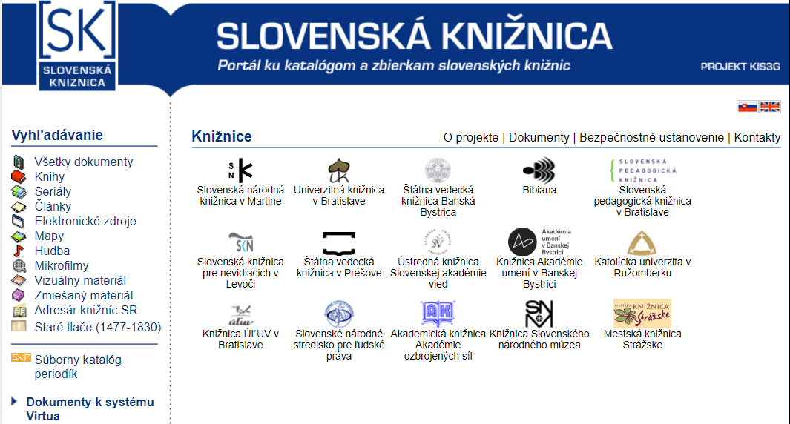
KIS3G v roku 2023 (jún)
Notes:
Z 52 knižníc a systémov je vo Virtue 15!

Slide 9
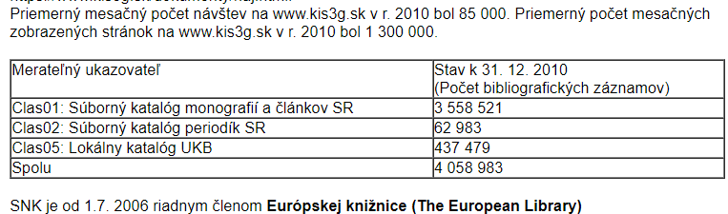
KIS3G v roku 2010
Notes:
Do projektu KIS5G potrebujeme od systémového knihovníka prehľadnú štatistiku od 2004 do 2023.
Bibliografické dáta, holdingy, exempláre, autority, návštevy, výpožičky, platby, ročné náklady.

Slide 10
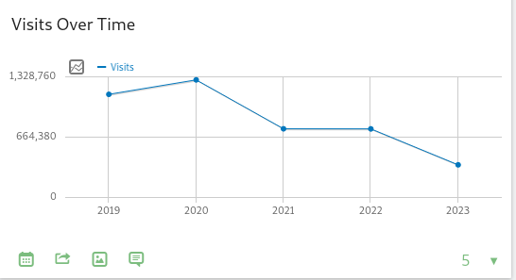
KIS3G v rokoch 2019-2023
Notes:
Správa Európskej komisie aj o informatizácii knižníc 2018
Už od roku 2004 môžu všetci občania Slovenskej republiky využívať súborný katalóg knižníc (https://www.kis3g.sk). Je to jedna z najväčších databáz na Slovensku, obsahujúca vyše 4.5 milióna záznamov o dokumentoch zo všetkých dôležitých knižníc. Beží na technike, ktorú sme získali do Slovenskej národnej knižnice. Knižnica sa nestará o infraštruktúru, nemá kvalifikovaný personál (1,5 administrátora, žiadneho systémového knihovníka…) a od roku 2012 nerozšírila počet partnerov, ktorých malo byť niekoľko stovák… Tejto dobre etablovanej služba bola riadene, z nedbalosti alebo znevedomosti postupne ochromená. Hrozí kolaps a všetky knižnice môžu prísť o svoje katalógy. Je to havarijný stav, ktorý malo Ministerstvo kultúry bezodkladne riešiť. Správa Európskej komisie uvádza portál Slovenská knižnica ako jeden zo stabilných fungujúcich portálov pre vzdelávanie a manažment znalostí…
Súborný katalóg slovenských knižníc, dostupný cez portál Slovenská knižnica a KIS3G (https://www.kis3g.sk ) je ohrozený nekompetentným manažmentom Slovenskej národnej knižnice v Martine
Projekt informatizácie verejných knižníc je stále TOP. Problém je v tom, že Slovenská národná knižnica a jej vedenie, ktoré sa o zavedenie novej služby nijako nepričinilo sa usiluje zlikvidovať aj to posledné, čo v SNK funguje… A ministerstvo kultúry mlčí a nekoná…
Správa Európskej komisie uvádza portál Slovenská knižnica ako jeden zo stabilných fungujúcich portálov pre vzdealávanie a manažment znalostí… Ale, Slovenská národná knižnica sa nestará dostatočne o knižničný systém na Slovensku. Chce obstarávať „nový systém“ za 11 miliónov eur. Partnerov, s ktorými má podľa zmluvy prerokúvať všetky zásadné rozhodnutia, knižnica ignoruje a tvrdí, že „sa čaká na nový systém“, hoci ten, ktorý máme, nevyužíva SNK ani na 10%…. Ide o nezodpovedné a absolútne nekompetentné počínanie. Hovorí sa dokonca o tom, že „nový systém“ má byť 18 miliónov eur. Pritom ten, ktorý používa sme nadobudli aj s infraštruktúrou a konverziami z lokálnych systémov za ca 500 tisíc eur. No, časy sa menia a s jedlom rastie chuť…
Čo hovorila Európska komisia aj v roku 2018 ?
eGovernment in Slovakia (2018)
European Commission. The factsheets present an overview of the state and progress of eGovernment in European countries. Joinup is a joint initiative by the Directorate General for Informatics (DG DIGIT) and the Directorate General for Communications Networks, Content & Technology (DG CONNECT). Production/Publishing: ISA Editorial Team, Wavestone Luxembourg S.A. May 2018. – Dostupné: https://joinup.ec.europa.eu/sites/default/files/inline-files/eGovernment_in_Slovakia_2018_0.pdf
Enrolment in higher education/university (Strana 29)
Public libraries (availability of catalogues, search tools)
Responsibility: Website: Description: Central Government & Local Government
https://www.kis3g.sk/; http://www.ulib.sk/sk/;http://www.snk.sk/;
http://www.infolib.sk/; http://193.87.33.66/opac Public libraries offer the possibility to search for a specific title, to carry out an electronic reservation, or to obtain an electronic copy. The National Slovak Library portal enables the search of a specific title and to perform an online reservation.
Information and assistance to researchers (Strana 30)
Public libraries (availability of catalogues, search tools)
Responsibility: Website: Description: Central Government & Local Government
https://www.kis3g.sk/; http://www.ulib.sk/sk/;http://www.snk.sk/;
http://www.infolib.sk/; http://193.87.33.66/opac Public libraries offer the possibility to search for a specific title, to carry out an electronic reservation, or to obtain an electronic copy. The National Slovak Library portal enables the search of a specific title and to perform an online reservation.

Slide 11
Stav – osobný názor
Chýba duch spolupatričnosti knižníc
Chýba efektívna kooperácia a integrácia služieb na úrovni krajiny
Chýba kritické myslenie, nadšenie pre profesiu a duch inovácií
Chýba snaha komunity knihovníkov o modernizáciu knižničného systému
Chýba poznanie trendov a implementácia nových štandardov
Chýba líder, ktorý by riadil proces zmien
Je čas to zmeniť! Možno k zmene nálady pomôže aj toto stretnutie!

Slide 12
2. ČESKO – Projekt CARDS
CARDS (Czech Academic and Research Discovery Services)
Ambície projektu sú:
  Vytvorenie centrálnej platformy novej generácie (PNG) na správu všetkých typov informačných zdrojov
  Spoločná platforma pre informačné centrá a knižnice
  Vytvorenie, prevádzka a ďalší rozvoj bude garantované servisným strediskom PNG s podporou všetkých zúčastnených inštitúcií
  Realizácia projektu 2023-2028

Slide 13
Preferencie CARDS. ČESKO
Získať nový perspektívny knižničný systém – náhrada ALEPH 500 na ca 15 rokov
Cieľom je centralizovať činnosti/služby s cieľom zvýšiť ich kvalitu a efektivitu
Existujúce systémy zastarávajú a nedokážu sa vyrovnať s novými výzvami
Potreba poskytovať lepšie služby vedeckej komunite Českej republiky v súlade so svetovými trendmi
Príležitosť nastaviť systémové možnosti na efektívnejšiu spoluprácu s knižnicami a zlepšenie služieb zákazníkom
Notes:
Existujúce systémy zastarávajú a nedokážu sa vyrovnať s novými výzvami
Potreba poskytovať lepšie služby vedeckej komunite Českej republiky v súlade so svetovými trendmi
Príležitosť nastaviť systémové možnosti na efektívnejšiu spoluprácu s knižnicami a zlepšenie služieb zákazníkom.

Slide 14
CARDS ČESKO
Ministerstvo školstva, mládeže a športu poverilo NTK prípravou a realizáciou projektu.
Doteraz prejavilo záujem o účasť na projekte +- ca 28 knižníc (najmä univerzity + LCAS, KAŠ, MK v Prahe, MSVK, MZK, NK ČR, NTK, SVK KH, VKOL).
NTK je otvorená spolupráci s regionálnymi knižnicami, ktoré majú záujem zapojiť sa
Jeseň 2023 – obstarávanie; konzultácie so spoločnosťami Ex Libris/Clarivates;
Preferovaný systém Alma + Primo, resp. EBSCO FOLIO
Notes:
V súčasnosti prebiehajú predbežné konzultácie so spoločnosťami Ex Libris/Clarivates; ak je Alma + Primo vybraný vo verejnej súťaži, podľa CARDS "v súčasnosti najpokročilejší a najzavedenejší produkt v Európe" Cosmotron – EBSCO, ktorý plánuje používať OSS FOLIO.
Stanovisko:
CARDS je nepochybne správny a aktuálny koncept, pretože:
Predpokladá efektívnu centralizáciu služieb najdôležitejších knižníc v jednom spoločnom prostredí
Predpokladá nasadenie platformy LSP, ktorá integruje funkciu ILS
Predpokladá nasadenie kvalitného patentovaného produktu ALMA spoločnosti ExLibris Clarivate
Predpokladá vytvorenie komunity CARDIS
Predpokladá centralizovanú podporu a spoločné financovanie
Koncept je oficiálne podporovaný Ministerstvom školstva, mládeže a športu
Poznámky:
Ide o dôležitú iniciatívu NTK podporovanú ministerstvom školstva, mládeže a športu.
Knižnice CARDIS však patria rôznym zriaďovateľom (ministerstvám, samosprávam, obciam...).
Prebehla nejaká komunikácia so zakladateľmi ohľadom materiálnych a finančných otázok?
Nebolo by vhodné propagovať CARDIS ako súčasť politiky na vládnej úrovni (napr. Digitálne Česko?)
Neviem, či NTK a partneri vykonali informačný prieskum o projekte a či sú k dispozícii výsledky?
Existuje pre projekt štúdia uskutočniteľnosti a analýza nákladov a prínosov?
Nákladový model? Forma organizácie? Nadácia?
Boli všetky alebo vybrané alternatívne LSP dostupné vo svete vecne a finančne overené v praxi?
Domnievam sa, že by bolo vhodné sprístupniť presnejšie údaje o očakávaných finančných nákladoch jednotlivých inštitúcií rozčlenené na položky za služby platforiem v prechodnej fáze a v prevádzke.
Je k dispozícii obchodný model?
Nehrozí, že výberom LSP ALMA budú knižnice uzamknuté u jedného dodávateľa na 15 rokov?

Slide 15
3. Maďarsko - OSZK
Centrálny štátny informačný systém – platforma FOLIO
Od roku 2016 práca na rozvoji a modernizácii
OSZK je aktívnou súčasťou komunity FOLIO
Plán postupnej implementácie
Zdroj: https://wiki.folio.org/pages/viewpage.action?pageId=14461387
Funkčné špecifikácie (70 s.)
Založený implementačný tím – zamestnanci na základe tendra
Notes:
Od roku 2016 odborná komunita knihovníkov a vývojárov spolupracuje na tom, aby tento rámec posunuli na vyššiu úroveň.
Na základe poznatkov z predchádzajúceho vývoja systému bola vytvorená nová modulárna platforma založená na mikroslužbách. Platforma dostala názov FOLIO, skratka pre „Budúcnosť knižníc je otvorená“, aby odrážala jej otvorený a flexibilný charakter. Platformu FOLIO a jej príslušné moduly dnes vo veľkej miere využíva množstvo stredne veľkých a národných knižníc (napr. Talianska národná knižnica vo Florencii, Kongresova knižnica, Austrálska národná...a i)).
Lendvay, Miklós (2021) A könyvtári együttműködés informatikai támogatása: adatmodell, workflow, rendszerfelépítés : Együttműködési lehetőségek and nyílt for the nyílt for the work, Recode for the work, library Platform, cooperation architektúra systému : Možnosti spolupráce v rámci Open Source platforiem: HNLP, FOLIO, ReShare. In: Online térben az online térért : Networkshop 30: országos online konferencia. 2021. apríla 6-9. Eötvös Loránd Tudományegyetem. HUNGARNET Egyesület, Budapešť, s. 121-132. ISBN 9786150129563. DOI: https://doi.org/10.31915/NWS.2021.12, http://real.mtak.hu/132340/
https://wiki.folio.org/pages/viewpage.action?pageId=14461387
Ciele rozvoja Maďarskej národnej knižničnej platformy (HNLP), ktorá sa začala v roku 2016, sú vo veľkej miere v súlade s vyššie uvedeným: prehodnotiť služby ponúkané národnými knižnicami, preskúmať nové spôsoby spolupráce, zmeniť spoločný katalóg a medziknižničné výpožičky a sprístupniť dátové spojenia založené na entitách sveta mimo knižníc prostredníctvom integrácie do maďarského národného menného priestoru. A v prvom rade ponúkať používateľom knižnice tie najpokročilejšie služby a najmodernejšie IT technológie.
Národná Széchényiho knižnica v Maďarsku je súčasťou komunity FOLIO od svojho vzniku, aby mala podiel na jej strategickom smerovaní a profitovala z vývoja, ktorý sa odohráva na medzinárodnej úrovni. Našou dlhodobou víziou je umožniť bezproblémovú kompatibilitu modulov medzi týmito dvoma systémami, aby knižnice mohli využívať flexibilnú konfiguráciu, ktorá najlepšie vyhovuje ich potrebám.
Hlavné piliere vývoja sú identické pre FOLIO aj HNLP: (i) dátový model založený na entitách, (ii) vytvorenie významovo orientovanej integrovanej architektúry prostredníctvom modularity pre ľubovoľný počet inštitúcií a akúkoľvek inštitucionálnu hierarchiu a ( iii) voľnej konfigurovateľnosti pracovných postupov v rámci systému

Slide 16
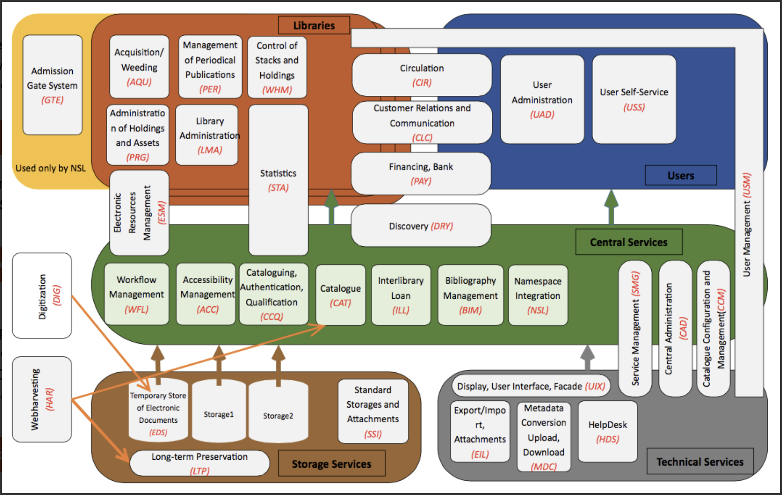
Notes:
Koncept FOLIO na rozdiel od ILS používa mikroslužby https://wiki.folio.org/pages/viewpage.action?pageId=14461387
V schéme sa nachádza 5 blokov:
Centrálne služby (zelený) – workflow WFL, prístupnosť ACC, autentifikácia CCQ, katalogizácia CAT, MVS ILL, bibliografia BIM, namespace NSL + žltý Gate system GTE, služby SMG, administrácia CAD, configurácia katal CCM, používatelia USM, výpožičky CIR, zákazníci CLC, financie PAY, discovery DRY, admin používateľov UAD, samoobsluha používateľov USS
Knižnice (červený) – akvizícia AQU, periodiká PER, Holdingy WHM, admin holdingov prírastkov PRG, admin knižnice LMA, el. zdroje ESM, štatistiky STA
Používatelia (modrý) – služby: CIR, CLC, PAY, DRY, UAD, USS
Úložisko služby (hnedý) slúži pre centrálne služby – vstupy do úložiska: digitalizácia DIG, webharvesting HAR, catalogizácia CAT; dočasné úložisko el doc EDC, dlhodobá ochrana LTP, úložisko 1+2, úložiská SSI
Technické služby (sivý) – slúži pre centrálne služby – interfejs UIX, export/import EIL, metadáta konverzia nahrávanie/sťahovanie MDC, HelpDesk HDS.

Slide 17
Technológie pre smart knižnice
Kľúčové kategórie technológií pre knižnice:
1. ILS (Integrated Library Systems)
  Integrované knižničné systémy
2. LSP (Library Services Platforms)
  Platformy knižničných služieb
Notes:
Smart Libraries Q&A: Differences between ILS and LSP -- Breeding, Marshall [Library Technology Guides]
Obe kategórie slúžia na riadenie zdrojov a procesov.
ILS je tradičná kategória.
LSP predstavuje trend.
LSP možno považovať za ďalšie vývojový stupeň integrovaných knižničných systémov.
LSP však majú rozšírené funkcie a novšie technológie.

Slide 18
Koniec ILS ?
Vznikali v ére automatizácie a informatizácie knižníc (50 rokov)
Základné procesy knižnice sú riešené súbormi programov
Súbory programov sú usporiadané do modulov
Moduly zdieľajú spoločnú databázu
Moduly bežia na rovnakom výpočtovom prostredí
Majú zaujímavú históriu – vznikli a zanikli desiatky ILS
ILS, ktoré „prežili“ sú v súčasnosti zrelé, stabilné - mnoho funkcií
Implementované v mnohých desiatkach tisíc knižníc po celom svete, naďalej prosperujú
Notes:
Približne od roku 2010 do súčasnosti sa dá hovoriť o systémoch 4. generácie.
Tie sa vyznačujú tým, že sú to tradičné ILS
Slúžia v jednotlivých inštitúciách resp. v konzorciách
Nedostatok komplexnosti nahrádzajú pridávaním rôznych doplnkových služieb ako
doplnky na správu elektronických zdrojov
discovery,
prepojenie na digitálne repozitáre,
rozšírenie obmedzení formátu MARC21 (citácie)
autority ap.

Slide 19
Najlepšie globálne ILS (2023)
Koha: LIS s otvoreným zdrojovým kódom,
Atrium ILS: Cloudový LIS,
Alma: Cloudový LIS, ktorý sa integruje s vyhľadávacou službou Primo
Libib: Cloudový LIS
Alexandria: Webový LIS
(Používané tiež: Aleph, Millenium III, Sierra, Tint, Voyager, RERO, Horizon, Symphony, Library Solution, Worldshare Management Services, Polaris, Apollo, ...)
Notes:
Best Library Management Systems in 2023: Compare Reviews on 120+ | G2
20 najlepších softvérov na správu knižníc v roku 2023 | Research.com

Slide 20
Lokálne komerčné systémy
Clavius
Tritius
Verbis a Portaro (SaaS)
Advanced Rapid Library (ARL)
Dawinci
atd
Notes:
Podľa informácií z nejakého zdroja zo SAK je na Slovensku asi 12 rôznych knižničných systémoch...

Slide 21
Vhodné pre SR - najrozšírenejšie otvorené ILS
KOHA
Evergreen
  Veľmi vyspelé
  Rozvíjajú ich komunity – dobrá participácia
  Voľne dostupné programy
  Vhodné pre menšie a stredné knižnice
  Nahrádzajú proprietárne systémy
  Nie sú to však platformy (LSP)!
Notes:
Považujeme za potrebné rozlišovať medzi ILS s otvoreným zdrojovým kódom a platformami typu LSP
Tieto ILS majú staršiu architektúru chýba im však napríklad natívny discovery systém, synchronizáciu s digitálnymi repozitármi, linked data, implementáciu RDA a FRBR

Slide 22
KOHA
Otvorený integrovaný knižničný systém
Podporu poskytujú rôzne spoločnosti, ale knižnice môžu spúšťať Koha bez externej podpory
Vývojový tím spoločnosti Koha používa Bugzilla, open source sledovač problémov vyvinutý nadáciou Mozilla Foundation
Bugzilla umožňuje komunite Koha sledovanovať chyby a požiadavky na vylepšenia a sledovať novinky
Dôležitou podporou platformy Koha je systém objavovania Aspen od spoločnosti ByWater Solutions
Notes:
Koha https://cs.wikipedia.org/wiki/Koha je knižničný systém s prístupným zdrojovým kódom. Je šírený pod licenciou GNU General Public License v3 a jeho použitie je bezplatné. Pracuje na platforme Linux alebo Ubuntu.
Začiatok vývoja siaha do roku 1999, kedy konzorcium novozélandských knižníc Horowhenua Library Trust začalo Koha vyvíjať.
KOHA môže mať aj discovery systém.
Aspen je plnohodnotný Discovery System, ktorý sa integruje s eContent a ďalšími poskytovateľmi tretích strán a poskytuje používateľom komplexný prístup ku všetkým vašim materiálom na jednom mieste.
Aspen kombinuje katalóg knižnice s elektronickým obsahom, digitálnymi archívmi a obohatením od všetkých hlavných poskytovateľov tretích strán. Zlepšuje tiež relevantnosť a jednoduchosť používania, poskytuje odporúčania na čítanie, zobrazuje všetky formáty názvov v rámci jedného výsledku (FRBR) a oveľa viac.
Aspen bol vytvorený s cieľom poskytnúť používateľom vylepšenú skúsenosť v porovnaní s inými systémami Discovery s menším dopadom na rozpočty knižníc.
ASPEN. 2023. Aspen discovery. [Online] ByWater Solutions, 2023. [Dátum: 12. 09 2023.] https://bywatersolutions.com/products/aspen-discovery.

Slide 23
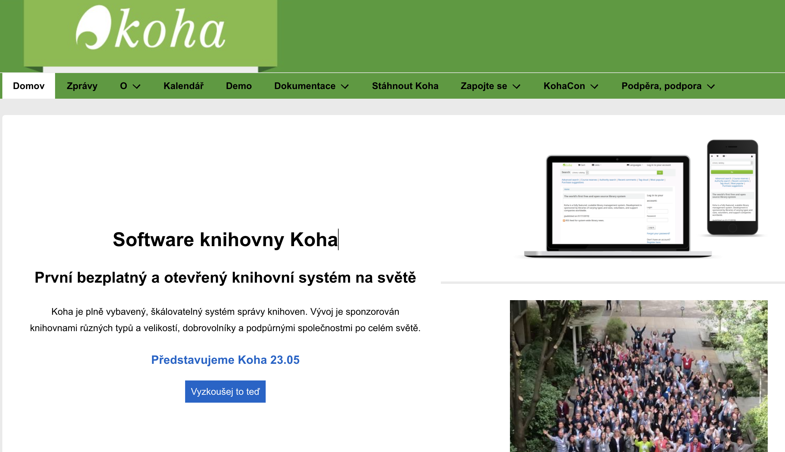
Notes:
Verzia 23.05
K dispozícii je demo

Slide 24
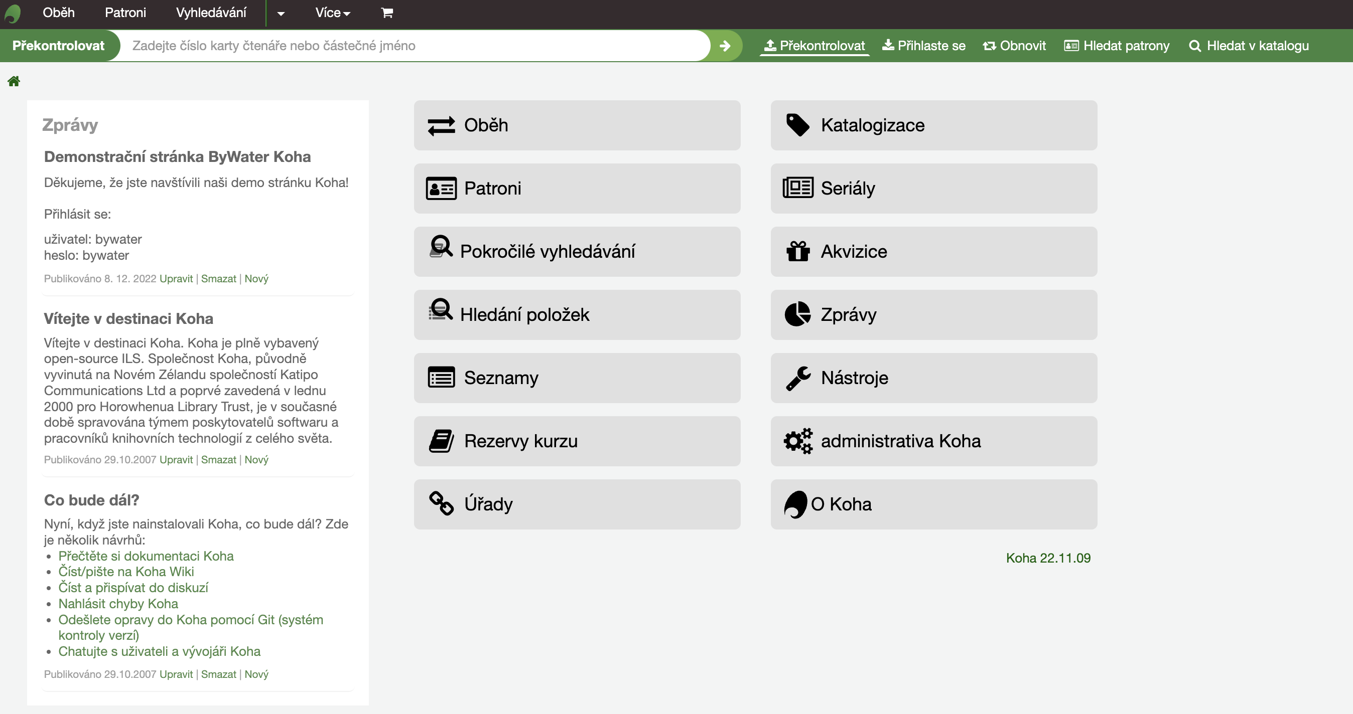
KOHA DEMO zamestnanecký web klient

Slide 25
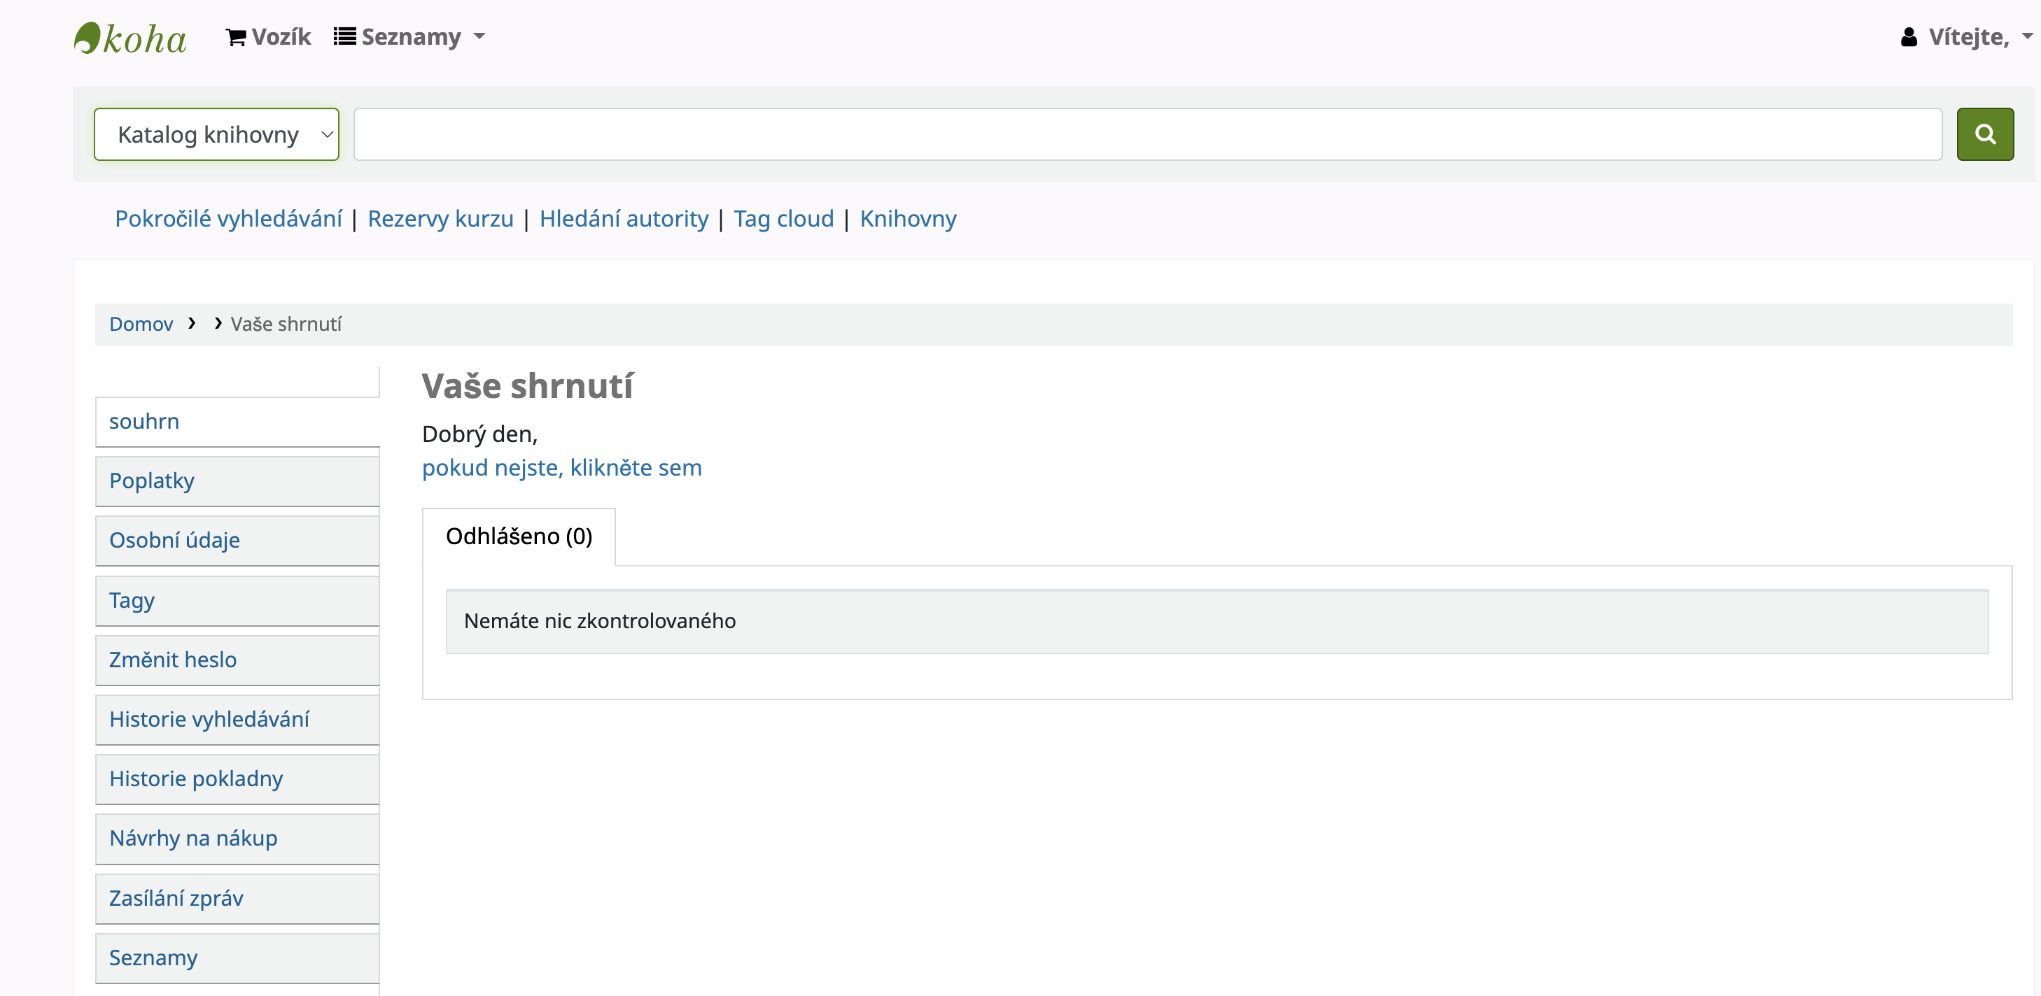
KOHA DEMO OPAC osobný účet

Slide 26
KOHA atribúty
MARC21, UNIMARC, Z39.50, OAI-PMH a ďalšie
Čitatelia a knihovníci ovládajú KOHA cez webový prehliadač (odporúčaný Firefox)
Nepotrebuje klientsku aplikáciu (tučný klient)
Má moduly: akvizíciu, výpožičky, katalogizáciu, autority, správu časopisov, tlač štítkov, generovanie správ pre čitateľov, modul výstupov reportov a vyraďovania
Koha podporuje aj systém s viacerými pobočkami
Notes:
Koha dodržiava štandardy MARC21, UNIMARC, Z39.50, OAI-PMH a ďalšie, je neustále vyvíjaná medzinárodnou komunitou.
Pre bežnú prevádzku knižnice je Koha plne ovládaná pomocou webového prehliadača (odporúčaný Firefox), a to pre čitateľov aj pre knihovníkov.
Pre svoju prevádzku teda nepotrebuje klientsku aplikáciu (tučný klient).
Obsahuje moduly pre akvizíciu, výpožičky, katalogizáciu, autority, správu časopisov, tlač štítkov, generovanie správ pre čitateľov, modul výstupov reportov a vyraďovania.
Koha podporuje aj systém s viacerými pobočkami. Často sa používa ako rozhranie pre knihovníkov a nástroj pre správu knižnice a ako samotný katalóg pre verejnosť je využitý napr. Vufind, ukážka použitia v MeK Ústí nad Orlicí.

Slide 27
Koha – technické údaje
programovaná v Perl,
využíva databázu MySQL/MariaDB,
využíva vyhľadávací stroj Zebra alebo ElasticSearch, a
umožňuje vkladať JavaScripty a CSS šablóny
obsahuje cca 800 tisíc riadkov kódu, Perl, SQL, JavaScript.
Notes:
Technické údaje. Koha je
programovaná v Perl,
využíva databázu MySQL/MariaDB,
využíva vyhľadávací stroj Zebra alebo ElasticSearch, a
umožňuje vkladať JavaScripty a CSS šablóny.
Obsahuje cca 800 tisíc riadkov kódu, Perl, SQL, JavaScript.

Slide 28
KOHA v Česku (od 2015)
aktívna česká komunita
plná česká lokalizácia
v súčasnosti (2023) je ILS KOHA v Česku využívaný v cca 1090 knižniciach
druhý najpoužívanejší knižničný systém v SR
na vývoji sa v Čechách podieľa oi aj firma R-Bit Technology, s.r.o. https://www.koha-v-knihovne.cz/
Koha je šírená pod verejnou licenciou Európskej únie [European Union Public Licence]„EUPL“).
Notes:
Veľmi aktívna je aj česká Koha komunita vytvárajúca plnú českú lokalizáciu.
Mapu slovenských inštalácií nájdete na portáli koha.cz.
Štatistiky pre české výkazy rieši nadstavba knižničného systému, tzv. Center.
Ako prvý tento systém začala používať Mestská knižnica Česká Třebová (v januári 2015) a krátko potom potom Mestská knižnica Ústí nad Orlicí, v súčasnosti (2023) je v Česku využívaný v cca 1090 knižniciach (mapa) https://cs.wikipedia.org/wiki/Koha
Ide o druhý najpoužívanejší knižničný systém v ČR. Na stránke Koha.sk nájdete aj plne funkčnú demo verziu. Na jeho vývoji sa v Čechách podieľa oi aj firma R-Bit Technology, s.r.o.: https://www.koha-v-knihovne.cz/

Slide 29
Perspektívy ILS
Budú pravdepodobne pokračovať vo svojej evolučnej vývojovej trajektórii v nasledujúcich desaťročiach
ILS sú životaschopné a je to vhodný automatizačný model pre mnohé knižnice
Používajú vlastné systémy pre svoje základné funkcie (akvizícia, katalogizácia, požičiavanie atď.)
Darí sa im najmä v sektore verejných knižníc
Nie všetky ILS sú založené na zastaraných technologických architektúrach
Napríklad Apollo ILS od spoločnosti Biblionix – pre malé knižnice
Konkurenčný boj

Slide 30
Kapitola 2. Čo chceme?
Chceme Knižnično-informačné služby 5. generácie (KIS5G)
Chceme platformu LSP s otvoreným zdrojovým kódom!
Chceme LSP ako štátny informačný systém!
Chceme LSP v štátnom cloude!
Chceme, aby LSP mala v rukách komunita!
Chceme, aby knižnice neboli desiatky rokov zamknuté u jedného dodávateľa!
Chceme vysokú kvalitu za nižšie ceny než majú lokálne ILS!

Slide 31
LSP - Platformy knižničných služieb
LSP je nová generácia aplikácie na správu knižničných zdrojov
Výrazne sa odlišujú od ILS
Nové systémy boli uvedené na trh približne v roku 2011
Marshall Breeding navrhol v r. 2011 pre túto kategóriu systémov pomenovanie LSP – „library system platform“

Slide 32
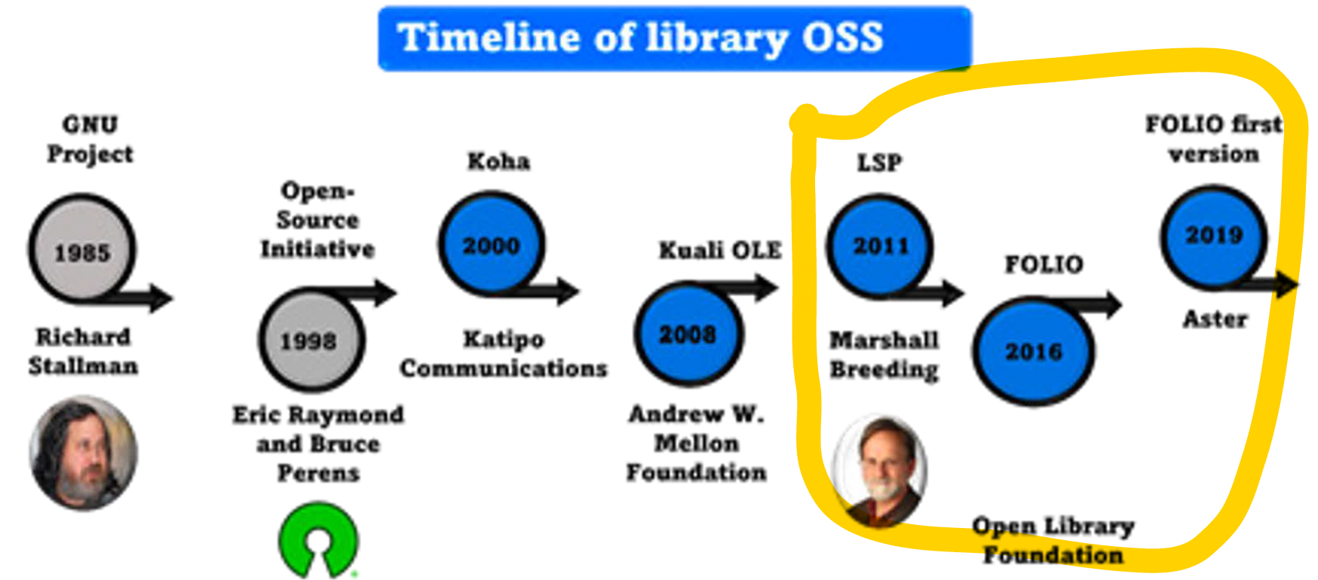
Notes:
Vznik open source systémov 1985-2019
GNU je slobodný operačný systém v neustálom vývoji. GNU je rekurzívna skratka pre „GNU Nie je Unix“ (angl. „GNU's Not Unix“).
Projekt GNU založil Richard Stallman v roku 1983.
Prívlastok „slobodný“ znamená, že užívatelia ho môžu kopírovať, meniť a distribuovať bez akýchkoľvek obmedzení. Pozri: Slobodný softvér, GNU General Public License.
GNU je unixový operačný systém.
Takýto systém sa skladá z jadra OS a obslužných programov.
Najznámejšie jadro, ktoré používa nástroje projektu GNU, je Linux, a systém na ňom založený sa nazýva GNU/Linux alebo len Linux.
V roku 1985 Stallman založil neziskovú organizáciu Free Software Foundation (FSF).

Slide 33
Platformy LSP
  OCLC WorldShare Management Services,
  ALMA Ex Libris,
  RERO+
  FOLIO
  TIND
  ProQuest Intota,
  Kuali OLE,
  SirsiDynix
  BLUEcloud Suite a
  MEDAD
Notes:
LSP možno definovať ako ďalšiu generáciu systémov správy knižníc, ktorá má nad rámec všetkých vstavaných funkcií ILS, postavená na platforme SaaS pre viacerých nájomníkov, využívajúca výhody cloud computingu, webových technológií a vyhľadávacích služieb na poskytovanie možností na správu fyzických, digitálnych a elektronické materiály a ďalšie služby v jedinom jednotnom systéme.
Na trhu sú dostupné rôzne produkty LSP, ako napríklad OCLC WorldShare Management Services, Ex Libris Alma, Sierra od Innovative Interfaces, ProQuest Intota, Kuali OLE, SirsiDynix BLUEcloud Suite a FOLIO. Tento článok stručne rozoberá koncept Platformy knižničných služieb (LSP), jej vlastnosti, funkcie a charakteristiky. (Pradhan, Pallab. 2019. Library Services Platform (LSP): An Overview. https://www.researchgate.net/publication/333816851_Library_Services_Platform_LSP_An_Overview . 2019.
TIND: Tind Technologies je nórska spoločnosť založená v roku 2013 s cieľom ponúkať služby hostingu a údržby pre inštitúcie využívajúce softvér Invenio, ktorý vytvoril CERN (Purcell 2015). Odvtedy má spoločnosť niekoľko klientov z radov akademických a vedeckých knižníc, najmä v Nórsku a Severnej Amerike (Breeding 2020, s. 39). (BREEDING, 2023)
Rovnako ako RERO+, aj TIND vyvinul svoje vlastné riešenia založené na Invenio: riešenie digitálnej archivácie, inštitucionálne úložisko, nástroj na správu výskumných údajov a SIGB (Tind [n.d.]).
Webová stránka projektu obsahuje veľmi málo informácií o použitých pracovných metódach. Audun Bjørkøy (2021).
MEDAD je fakticky derivátom platformy založenej na platforme FOLIO v arabskom svete.

Slide 34
Notes:
Funkčná špecifikácia LSP (2023)
ERMS: Cieľom ERMS je vytvoriť systém riadenia cez webovú aplikáciu.
Učenie je zábava, keď je prístup k zdroju jednoduchý.
Ide o 3 hlavných používateľov: Fakulta – Kto nahráva materiály na vyučovanie, aktualizuje známky a dochádzku; Študenti - Kto to používa na prístup k študijným materiálom, kontrolám, dochádzke; Správca/manažment – ​​Kto drží krok so zmenami, ako sú známky a dochádzka.
Knowledge Bases: Báza znalostí alebo znalostná báza je databáza používaná v expertných systémoch, ktorá obsahuje akumulované znalostí ľudí - expertov, špecialistov v konkrétnych odboroch. Báza znalostí je spravidla rozsiahla dátová štruktúra, ktorá obsahuje symbolickú reprezentáciu expertných znalostí zo zvolenej problémovej oblasti. Wikipédia
Conceptual Organisation: Sonnenwald, Diane (2004). „Kultúra inovácií v organizácii“. Riadenie kognitívnej a afektívnej dôvery v koncepčnú organizáciu výskumu a vývoja. 10.4018/9781591401261.ch004. V dnešnej znalostnej a konkurencieschopnej ekonomike je úsilie v oblasti výskumu a vývoja (R&D) čoraz viac geograficky rozdelené medzi viaceré inštitúcie. Táto kapitola skúma riadenie kognitívnej a afektívnej dôvery a nedôvery v rámci nového typu geograficky distribuovanej a multiinštitucionálnej organizácie výskumu a vývoja, nazývanej koncepčná organizácia. Kognitívna aj afektívna dôvera sú pre koncepčnú organizáciu dôležité, pretože sa pri dosahovaní svojich cieľov spolieha na spoluprácu medzi jednotlivými členmi a spolupráca nie je možná bez kognitívnej alebo afektívnej dôvery. Údaje z 2-ročnej prípadovej štúdie koncepčnej organizácie osvetľujú, ako sa štruktúra organizácie, využitie moci a informačných a komunikačných technológií (I&CT) formuje a formuje kognitívnou a afektívnou dôverou. Zdá sa, že úzko prepojená spolupráca sa objavuje iba v situáciách, kde súčasne existuje vysoká kognitívna a afektívna dôvera, a žiadna spolupráca sa neobjaví v situáciách s vysokou kognitívnou a afektívnou nedôverou. Na porovnanie, obmedzená spolupráca sa objavuje, keď afektívna dôvera a kognitívna nedôvera existujú súbežne, a konkurenčná spolupráca sa objavuje, keď kognitívna dôvera a afektívna nedôvera existujú súbežne. V týchto situáciách sa objavili rôzne mechanizmy na riadenie spolupráce. Tieto výsledky pomáhajú informovať o našom chápaní kognitívnej a afektívnej dôvery a nedôvery a ich riadenia vo výskume a vývoji.
Linked Data:
Heng, Greta. 2023. Revamping Metadata Maker for ‘Linked Data Editor’: Thinking Out Loud.Vylepšenie nástroja Metadata Maker pre „Editor prepojených údajov Myslite nahlas“: In: Code4Lib. Issue 55, 2023-1-20. Dostupné: https://journal.code4lib. 2023.
Linked. 2012-2022. Linked Data for Libraries. https://wiki.lyrasis.org/pages/viewpage.action?pageId=41354028; Linked Data for Libraries Labs. https://wiki.lyrasis.org/pages/viewpage.action?pageId=77447730; Linked Data for Production. https://wiki.lyrasis.org/pages/viewpage. 2012-2022.
Maker. 2023. Metadata Maker. [Online] 2023. [Dátum: 12. 07 2023.] https://metadatamaker.library.illinois.edu/.
Napríklad: v šablóne do modulu katalogizácie monografie (LD) v nástroji Metadata Maker výskumníci pridali dve nové prepojené dátové funkcie, a to: návrhy osobných mien z VIAF a návrhy predmetových hesiel LCSH. Nové funkcie podporujú vyhľadávanie a automatické dopĺňanie osobných mien vo VIAF a generovanie LCSH (kľúčových slov) na základe textu poskytnutého používateľom do šablóny záznamu. URI kontrolovaných výrazov sú pridané do výstupných metadát. V budúcnosti bude dozaista možné pri „skladaní“ katalogizačného záznamu linkovať aj iné dáta, napríklad názvy vydavateľov, štandardné čísla (ISBN), kódy krajín, kódy jazykov, časové údaje (dátumy) ap.
Vývoj editorov katalogizácie pomocou prepojených dát stále pokračuje. Stále však existujú problémy, ktoré sa riešia formou spolupráce knihovníkov a informatikov. Hlavný problém spočíva v tom, že zatiaľ neexistuje žiadny integrovaný knižničný systém (ILS), ktorý by bol schopný prijímať dáta z BIBFRAME editorov. Nezdá sa, že by predajcovia ILS podporovali trend prepájania dát a fungujú v režime tradičnej rigidnej katalogizácie s využívaním dát špecifikovaných vo formátoch MARC 21.
Metadata Maker (Maker, 2023), vyvinutý a vydaný ako open-source aplikácia v roku 2015 (Heng, 2023). Je to nástroj na tvorbu katalogizácie, ktorý umožňuje používateľom vytvárať bibliografické metadáta bez predchádzajúcich znalostí o katalogizácii. Metadata Maker môže mať potenciál, aby si ho v praxi osvojili poloprofesionálni katalogizátori s pridanými novými prepojenými zdrojmi údajov, vrátane automatického návrhu osobného mena súboru VIAF (VIAF) (Virtual International Authority File) a odporúčaní predmetu LCSH (LCSH, 2022) (Library of Congress) na základe zadávania textu používateľom (Heng, 2023). Rovnako by malo byť možné pripájať data z národných súborov autorít.
IFLA LRM: Riva, Pat, et al. 2017. IFLA Library Reference Model: a conceptual model for bibliographic information, International Federation of Library Associations and Institutions, August 2017; amended and corrected December 2017. https://www.ifla.org/files/assets/cataloguing/frbr-lrm/ifla-lrm-august-2017_rev201712.pdf
IFLA Library Reference Model (LRM). 2020. https://www.librarianshipstudies.com/2020/04/ifla-library-reference-model-lrm.html. [2023-08-16]. [Vzdelávací materiál pre odbor knižničné a informačné štúdiá. Video: Chris Oliver: https://www.librarianshipstudies.com/2020/04/ifla-library-reference-model-lrm.html].
Artificial intelligence tools : Napr. ChatBoots MADAD v LSP MEDAD je fakticky derivátom platformy založenej na platforme FOLIO v arabskom svete. Pozri tiež: 5 Ways Artificial Intelligence Impacts Libraries. 2023. https://www.aje.com/arc/ways-artificial-intelligence-impacts-libraries/
API, alebo Application Programming Interface, je výraz, ktorý sa často používa v súvislosti s programovaním a vývojom webových aplikácií. Napr.:https://smartyacademy.sk/co-je-api-application-programming-interface/

Slide 35
Notes:
Technická špecifikácia LSP (2023)
Beyond Client/Server Computing: LSP nevyžadujú lokálnu inštaláciu tučného klienta (zamestnanci), používa sa len weobový interfejs pre zamestnancov aj použivateľov
Cloud Computing: Ve skutečnosti existuje dohodnutý soubor charakteristik Národního institutu standardů a technologie, který definuje systém cloud computingu jako systém: »Samoobsluha na vyžádání; Široký přístup k síti; sdružování zdrojů; Rychlá elasticita; Měřená služba».
IaaS/SaaS/DaaS Platforms: Pokud chcete vytvářet a hostovat své webové stránky, ale nechcete používat cloudové služby, koupíte serverový hardware za vyšší počáteční cenu. Máte větší kontrolu nad tím, jak je nastaven a integrován s vaší firmou (Lokálně).
Pokud nechcete kupovat serverový hardware, ale přesto chcete získat výpočetní prostředky. Tyto zdroje lze na vyžádání uživatelům služby zabalit jako službu prostřednictvím internetu (Infrastruktura jako služba = IaaS).
Cloudová služba představuje širokou škálu služeb poskytovaných na vyžádání společnostem a zákazníkům přes internet. Lze jej rozdělit do 3 kategorií: IaaS, PaaS a SaaS. S rychlým rozvojem informačních technologií existují také různé modely cloudových služeb, které se objevily v rámci segmentace odvětví. IaaS = Infrastruktura jako služba; PaaS = Platforma jako služba; SaaS = Software jako služba;AaaS = Analytics jako služba;BaaS = Backend jako služba; FaaS = Funkce jako služba; DaaS = Data jako služba; STaaS = Úložiště jako služba; CaaS = Kontejner jako služba; NaaS = Síť jako služba; DBaaS = Databáze jako služba; AaaS = Autentizace jako služba; aPaaS = Aplikační platforma jako služba; iPaas = Integrační platforma jako služba ai.
Multi-Tenant Platforms: To je často jeden z nejvíce nepochopených konceptů cloud computingu. "Lehká" definice z WhatIs.Com uvádí: "Multi-tancy je architektura, ve které jedna instance softwarové aplikace slouží více zákazníkům. Každý zákazník se nazývá klient. Klienti mohou být schopni přizpůsobit některé části aplikace, jako je například barva uživatelského rozhraní (UI) nebo obchodní pravidla, ale nemohou přizpůsobit programy (kód) aplikace. Více pronájmů může být ekonomické, protože náklady na vývoj a údržbu softwaru jsou běžné. To lze přirovnat k jedinému zapůjčení, architektuře, ve které má každý zákazník svou vlastní instanci softwaru a může mu být udělen přístup ke kódu. U víceklientské architektury stačí zprostředkovateli aktualizovat jenom jednou. S architekturou s jednou tenantem se poskytovatel musí dotknout více instancí softwaru, aby mohl provádět aktualizace. To má důležité důsledky pro knihovny, protože to znamená, že dodavatel by měl být schopen provozovat mnohem efektivnější operaci, tj. Bude pravděpodobně vyžadovat méně výpočetních zdrojů než systémy běžící na architektuře SaaS. To by se mělo v konečném důsledku promítnout do nižších nákladů vaší knihovny na používání tohoto typu technologie. Jak bylo uvedeno výše, dalším důvodem, proč by náklady měly být nižší, je to, že pokud dodavatel podporuje všechny své zákazníky (a pro pracovní počet řekněme 500) z této jedné instance softwaru, při upgradu této instance softwaru na nejnovější verzi je všech 500 zákazníků aktualizováno současně. Pokud dodavatel používá jednu instanci softwaru na zákazníka, i když je hostován v architektuře SaaS, musí aktualizovat každou instanci jednotlivě. To samozřejmě vytváří režijní náklady a zpoždění." (GRANT, 2012)
Security certifications: Bez zabezpečeného cloud computingu nebo systému SaaS potenciálně zvýšíte vystavení vaší knihovny všem druhům rizik. Výsledkem je, že při pořizování nového systému cloud computingu nebo správy knihoven SaaS byste se vy a vaši právníci a pracovníci nákupu měli ujistit, že dodavatel splňuje nějaký certifikovaný bezpečnostní standard. Upozorňujeme však, že většina certifikací se vztahuje pouze na datové centrum a pouze na konkrétní místo. Tyto bezpečnostní certifikace tedy nemusí poskytovat žádnou záruku, že data opouštějící datové centrum a procházející větším webem jsou přenášena šifrovaným a bezpečným způsobem. Opět je to něco, co byste měli zkontrolovat samostatně a jako součást procesu zadávání veřejných zakázek. Existují dva specifické standardy, které se týkají takového zabezpečení: Bezpečnostní certifikace – Bez zabezpečeného cloud computingu nebo systému SaaS potenciálně zvýšíte vystavení vaší knihovny všem druhům rizik. Výsledkem je, že při pořizování nového systému cloud computingu nebo správy knihoven SaaS byste se vy a vaši právníci a pracovníci nákupu měli ujistit, že dodavatel splňuje nějaký certifikovaný bezpečnostní standard. Upozorňujeme však, že většina certifikací se vztahuje pouze na datové centrum a pouze na konkrétní místo. Tyto bezpečnostní certifikace tedy nemusí poskytovat žádnou záruku, že data opouštějící datové centrum a procházející větším webem jsou přenášena šifrovaným a bezpečným způsobem. Opět je to něco, co byste měli zkontrolovat samostatně a jako součást procesu zadávání veřejných zakázek. Existují dva specifické standardy týkající se tohoto zabezpečení: ISO/IEC 27001 a SAS 70/SSAE 16. (GRANT, 2012).

Slide 36
Ktoré platformy preferujem?
  ALMA Ex Libris
  FOLIO
  RERO+ (Swiss)

Slide 37
ALMA - švajčiarske skúsenosti (RERO, RENOVAUD, SLSP, RERO+)
RERO, skratka "réseau romand", od 1985.
200 knižníc v jednej sieti konzorcia (VTLS Virtua a inovatívne rozhrania). Jedna databáza.
V roku 2016 kantón Vaud založil vlastnú kantonálnu sieť: Renouvaud – používa ALMA
V rokoch 2020 – 2021 sa uskutočnila realizácia veľkého projektu, ktorý sa začal v roku 2015 (SLSP)
Notes:
Renouvaud je interfesj, ktorý slúži na vyhľadávanie zdrojov v sieti knižníc kantónu Vaud.
Dotazy na katalogy knihoven a knih a přístupů k různým typům zdrojů: knihy, e-knihy, revue, žurnály, články, základní knihy, CD, DVD…
Po dentifikácii má používateľ prístup:
Prolongáciám výpujček
Rezervacím dokumentů
Vyžádejte si dokumenty v časopise
Vyhledávaní v knihovnách
https://renouvaud1.primo.exlibrisgroup.com/discovery/search?vid=41BCULAUSA_LIB:VU2
SLSP. Swiss Library Service Platform (SLSP) je poskytovatelem služeb pro knihovny a spolupracuje s nimi na provozování národní knihovní platformy swisscovery. Platforma swisscovery sdružuje vědecké zdroje ze současných celkem 490 knihoven ve Švýcarsku, díky čemuž jsou informace snadno dostupné a snadno dohledatelné. Jménem knihoven SLSP fakturuje služby poskytované knihovnami uživatelům swisscovery.
https://slsp.ch/en.
Poplatky SLSP: Swisscovery: https://slsp.ch/en/fees
SLSP: Nákladový model
Pro první dva roky provozu se provozní náklady SLSP vydělují součtem ekvivalentů plného úvazku (FTE) klientských knihoven, čímž se stanoví celkový příspěvek na FTE. Tento model příspěvku je platný pro první dva roky provozu, 2021 a 2022. Poté bude nahrazen novým modelem, který bude definován.
Částka vypočtená pro provozní období 2021 je 5 000 CHF na FTE, ale minimálně 10 000 CHF na knihovnu. Částka bude přepočítána pro provozní období 2022.

Slide 38
SLSP a RERO+
V roku 2020 sa vedecké a akademické knižnice frankofónneho Švajčiarska pripojili ku švajčiarskej sieti knižníc SLSP
Národná knižničná platforma SLSP swisscovery má v súčasnosti 490 pridružených knižníc používa ALMA
RERO pokračovalo a na základe štúdie uskutočniteľnosti a schválenia jej orgánom dohľadu sa RERO stalo RERO+
Od 29. apríla 2021 RERO+ je centrom zručností a služieb pre knižnice vo forme verejnej nadácie (60 knižníc)
RERO+ riadi nadačná rada zložená zo siedmich až deviatich osôb volených na štvorročné obdobie
Notes:
Vedenie nadácie je zodpovedné za prevádzkové a administratívne činnosti. Externý audítorský subjekt overuje svoje účtovné závierky, aby ich oznámil príslušnému orgánu.

Slide 39
ALMA a PRIMO v systémech Renouvaud a SLSP
Praktickú interakcia medzi Renouvaud a ExLibris - poskytuje
1) Koordinátor – spravuje platformu 114 knižníc
2) Systémový knihovník
Iba "koordinátor" má priamy kontakt s ExLibrisom!
ALMU je potrebné verejne obstarať – súťažiť!
Notes:
Renouvaud se rozhodl použít Alma SIGB a nástroj pro objevování Primo, oba vyvinuté společností Ex Libris (Favre 2018, s. 7). Izraelská nadnárodní společnost Ex Libris poskytuje cloudové služby více než 7 500 institucím ve více než 90 zemích (Ex Libris 2021a). Všimněte si, že stejný software byl také přijat v roce 2020 sítí SLSP.
Abychom prozkoumali interakční praktiky mezi Ex Libris a jejími klienty, ale také v rámci rozsáhlé sítě, hovořili jsme s Elisou Dell'Ambrogio a Christelle Donius, respektive manažerkou a systémovou knihovnicí v rámci koordinace Renouvaud6. Pokud není uvedeno jinak, informace uvedené v této části byly shromážděny během tohoto rozhovoru.
Nevýhody OpenSource softvéru. Ako hlavnú nevýhodu OpenSource produktov, mnoho odborníkov označuje ich podporu. Túto nevýhodu je možné eliminovať správnym výberom komerčnej alebo inej inštitucionálnej podpory(zamestnanci verejnej inštitúcie (systémový knihovník, kordinátor, + technologický partner – administrátor systému, vývojár, programátor, možno 2-3 osoby). Dobre spracovaná biznis analýza, implementačné testy a skúsení odborníci sú síce nákladné, avšak v konečnom dôsledku prispejú k stabilnému riešeniu.
Pascal REPOND:
„Abychom prozkoumali postupy interakce mezi společností Ex Libris a jejími klienty, ale také v rámci rozsáhlé sítě, hovořili jsme s Elisou Dell'Ambrogio a Christelle Doniusovou, manažerkou a systémovou knihovnicí Renouvaudovou koordinací.
Není-li uvedeno jinak, informace uvedené v této části byly shromážděny během tohoto rozhovoru. Koordinátor spravuje platformu, která umožňuje 114 knihovnám sítě plnit své poslání. Poskytuje každodenní podporu profesionálům prostřednictvím podpory a školení helpdesku a vede síť organizováním akcí na podporu výměn. (BCUL [2020], s. 41)
Koordinátor je také v přímém kontaktu s poskytovatelem služeb, což není případ síťových odborníků, kteří procházejí koordinací svých požadavků.
Renouvaud je interfes, ktorý slúži na vyhľadávanie zdrojov v sieti knižníc kantónu Vaud.
Dotazy na katalogy knihoven a knih a přístupů k různým typům zdrojů: knihy, e-knihy, revue, žurnály, články, základní knihy, CD, DVD…
Po dentifikácii má používateľ prístup:
Prolongáciám výpujček
Rezervacím dokumentů
Vyžádejte si dokumenty v časopise
Vyhledávaní v knihovnách
https://renouvaud1.primo.exlibrisgroup.com/discovery/search?vid=41BCULAUSA_LIB:VU2
SLSP. Swiss Library Service Platform (SLSP) je poskytovatelem služeb pro knihovny a spolupracuje s nimi na provozování národní knihovní platformy swisscovery. Platforma swisscovery sdružuje vědecké zdroje ze současných celkem 490 knihoven ve Švýcarsku, díky čemuž jsou informace snadno dostupné a snadno dohledatelné. Jménem knihoven SLSP fakturuje služby poskytované knihovnami uživatelům swisscovery.
https://slsp.ch/en.
Poplatky SLSP: Swisscovery: https://slsp.ch/en/fees
SLSP: Nákladový model
Počas prvých dvoch rokov prevádzky sa prevádzkové náklady SLSP vydelia súčtom ekvivalentov plného pracovného času (FTE) klientskych knižníc, aby sa určil celkový príspevok na plný úväzok. Tento príspevkový model platil pre prvé dva roky prevádzky, 2021 a 2022. Potom sa nahradil novým modelom.
Suma vypočítaná za prevádzkové obdobie 2021 je 5 000 CHF na ekvivalent plného pracovného času, ale minimálne 10 000 CHF na knižnicu. Suma sa prepočíta na prevádzkové obdobie 2022.

Slide 40
Formy interakcie s ExLibris
Ex Libris Centrum pomoci:– "tiketing and reporting" problémov, chýb, požiadaviek
Štvrťročné zasadnutia
Asistenčná služba chat
Hlasovanie o vylepšeniach a nových funkciách
Rámček nápadov/rámček nápadov
Prví osvojitelia
Sieť vývojárov
Notes:
Interakcia SLSP a RENOVAUD s ExLibris je organizovaná podľa úrovní:
štandardní knihovníci komunikujú najmä s koordinátorkou Renouvaud a koordinátorka komunikuje s poskytovateľom služieb Ex Libris.
Interakcie medzi koordináciou Renouvaud a dodávateľom prechádzajú niekoľkými kanálmi:
Ex Libris Help Center: Táto platforma, zameraná na nástroj "ticketing", "reporting", umožňuje zákazníkom nahlásiť bežné problémy alebo chyby a získať pomoc s ich požiadavkami. Zákazníci môžu uviesť naliehavosť svojho lístka a Ex Libris ich spravuje na niekoľkých úrovniach v závislosti od typu žiadosti. Veľmi urgentné tikety (napríklad výpadok servera alebo modulu) sú spracované v priebehu niekoľkých minút od požiadavky. Zatiaľ čo niektoré prechodné núdzové lístky trvajú dlhšie, ako je žiaduce, koordinácia je s týmto kanálom vo všeobecnosti spokojná a zdôrazňuje, že poskytovateľ služieb sa od spustenia siete v roku 2016 výrazne zlepšil. Nielenže sú nástroje efektívnejšie, ale skrátil sa aj čas odozvy a ich podporné kontakty sa považujú za kompetentnejšie ako v minulosti a proaktívne a efektívne reagujú na žiadosti.
Štvrťročné stretnutie: Štyrikrát ročne sa koordinátor stretáva s ex libris manažérom podpory pre región EMEA (Európa, Blízky východ a Afrika), aby vyhodnotil pomoc a napríklad otvoril lístky, ktoré sú pre Renouvaud dôležité, ale nenapredujú dostatočne rýchlo. Táto privilegovaná možnosť kontaktu je súčasťou zmluvy spoločnosti Renouvaud so spoločnosťou Ex Libris a koordinácia ju vysoko ocenila, pretože z nej profitovala, čo sa v roku 2016, keď bola sieť spustená, nestalo. Môžu tiež kedykoľvek kontaktovať manažéra v prípade naliehavého alebo blokovacieho problému.
Chat Helpdesk: Ex Libris nedávno sprístupnil podporu živého chatu. Koordinácia zatiaľ nemá s týmto kanálom veľa skúseností, ale uznáva, že je vítaná, aj keď väčšina žiadostí stále prechádza cez lístky. Koordinácia nemá priame telefónne číslo na kontaktovanie pomoci ex libris, ale pani Dell'Ambrogiová a pani Doniusová sa domnievajú, že telefón je v každom prípade kanálom, ktorému sa treba pri tomto type interakcie vyhnúť, pretože lístky sú oveľa cennejšie, efektívnejšie z hľadiska sledovania a času stráveného štúdiom problému.
Hlasovanie o vylepšeniach a nových funkciách: Ex Libris zmluvne zaväzuje svojich zákazníkov, aby vykonali približne desať vylepšení alebo nových funkcií ročne. Tieto vylepšenia sa vyberajú prostredníctvom systému žiadostí o nové vylepšenia (NERS), ktorý spravuje spoločnosť Ex Libris a jej zákaznícke združenia IGeLU (Medzinárodná skupina bývalých používateľov Librisu) a ELUNA (severoamerickí používatelia Ex Libris). Združenia každoročne organizujú hlasovací cyklus o nových funkciách, aby vybrali návrhy, ktoré sa majú predložiť poskytovateľovi služieb. Prispieva k tomuto cyklu tým, že prideľuje body zložitosti rozvoja tým, ktoré boli navrhnuté v druhom kole hlasovania. Desať návrhov, ktoré získali najviac hlasov, potom zostaví Ex Libris podľa ich zložitosti. Coordination Renouvaud víta túto organizáciu, ale ľutuje nízku váhu tejto inštitúcie v bilancii hlasov. Na jednej strane sa dizajny špecifické pre knižnice siete môžu stratiť v množstve návrhov od iných klientov Ex Libris na medzinárodnej úrovni, najmä inštitúcií v Severnej Amerike, ktoré majú niekedy odlišné potreby; na druhej strane, sieť Renouvaud so svojimi stovkami knižníc sa počíta ako klient, a preto má v týchto hlasoch iba jeden hlas. Veľkosť siete a počet zapojených expertov sa nezohľadňujú. Z tohto dôvodu koordinácia poukazuje na dôležitosť združení zákazníkov na vnútroštátnej alebo regionálnej úrovni, ako je ACEF (Ex Libris France Customer Association), ktorých súčasťou je sieť, s cieľom navzájom sa koordinovať, podporovať a vyjadrovať svoje názory.
Idea Box/Idea Box: V rovnakom zmysle slúži platforma na výmenu nápadov (Ex Libris [n.d.]) ako úložisko nápadov pre produkty Ex Libris. Ktokoľvek, zákazník alebo nie, môže navrhnúť nápad na zlepšenie alebo funkčnosť a hlasovať za tieto nápady. Poskytovateľ služieb ich vyhodnotí, keď dosiahnu určitý stupeň schválenia. • Komunikácia a informácie pre profesionálov: Ex Libris pravidelne aktualizuje svoj softvér (mesačne pre Almu, štvrťročne pre Primo). Tieto nové verzie sú implementované do testovacej databázy pred ich skutočnou výrobou a bulletin obsahuje zoznam nových funkcií a zoznam lístkov uzavretých pre každú aktualizáciu. Túto správu si môžu prečítať odborníci a manažéri modulov v spoločnosti Renouvaud sú zodpovední za udržiavanie kroku so zmenami vo svojom odbore a v prípade potreby za školenie knihovníkov. Každý rok poskytovateľ služieb zverejňuje strednodobý a dlhodobý plán rozvoja a organizuje webináre na prezentáciu nového vývoja. Okrem toho sú v tejto oblasti aktívne aj zákaznícke združenia. Napríklad IGeLU organizuje výročnú konferenciu na predstavenie nových produktov a diskusiu o postupoch s klientmi Ex Libris, knihovníkmi z celého sveta.
Prví osvojitelia: Keď Ex Libris vyvíja nový produkt, ponúka svojim zákazníkom možnosť prijať ho včas, aby mohli využívať zníženú sadzbu a podieľať sa na vývoji v spolupráci s produktovými manažérmi. Renouvaud v súčasnosti experimentuje s medziknižničným výpožičným systémom Rapido. V tejto súvislosti sa Coordination zúčastňuje pravidelných stretnutí s Ex Libris a spolupracuje na projektovom riadení Basecampu.
Sieť vývojárov: Napriek proprietárnemu modelu svojho softvéru chce Ex Libris vyvinúť otvorenú platformu, a preto umožňuje komunite vyvíjať nástroje a integrácie, najmä prostredníctvom rozhraní API. Tieto postupy sú podporované prostredníctvom siete vývojárov, ktorá zahŕňa dokumentáciu, diskusné fórum, blog a zdôrazňuje mnohé pokroky, ktoré komunita dosiahla (Ex Libris 2021b)7.

Slide 41
Licenčný model predplatného Alma
Model predplatného pre Alma je založený na nasledujúcich parametroch predplatného:
Počet jedinečných titulov e-časopisu
Počet metaúdajov o digitálnych zdrojoch
Zoznam bibliografických titulov (vrátane elektronických kníh a záznamov holdingov a exemplárov?)
Počet používateľov (zamestnanci)
Veľkosť súborov digitálnych objektov v GB

Slide 42
Funkčné komponenty predplatného Alma - all-inclusive - SaaS
  Akvizícia (vrátane seriálov a správy licencií)
  Služby (vrátane výpožičiek, zdieľania zdrojov, rezerv a rezervácie)
  Správa metaúdajov (vrátane správy elektronických zdrojov)
  Administratíva
  Rozlíšenie odkazu link resolution (vrátane vyhľadávania v názve časopise A – Z, ktoré sa zobrazuje v Primo)
  Databáza znalostí (vrátane kontroly zo strany orgánov)
  Analytika (prehľady)
  Sieť vývojárov (vrátane rozhraní API a ďalších integračných mechanizmov)
  Predplatné zahŕňa hosting, zálohovanie, údržbu IT a tradičnú podporu aplikácií

Slide 43
FOLIO - úplne nová platforma
Funkcie – spĺňa potreby knižnice
Výhody – k dispozícii sú kompletné programy spravované komunitou
Rozšíriteľnosť
Moderné (web)
Zameranie na výber služieb (služba, implementácia, hosting)
Licencia, transparentnosť
Kvalitná dokumentácia
DEMO
Nie je potrebné verejné obstarávanie
Notes:
Platforma knižničných služieb FOLIO (LSP) FOLIO je úplne nová LSP.
FOLIO poskytuje komunitnú spoluprácu knižníc, predajcov a vývojárov, ktorí sa spojili, aby vytvorili platformu knižničných služieb s otvoreným zdrojovým kódom.
FOLIO presahuje rámec tradičného integrovaného knižničného systému (ILS) a umožňuje komukoľvek stavať na jeho základnej funkcionalite alebo rozširovať platformu prostredníctvom vývoja aplikácií, ktoré poskytujú nové služby.
Funkce
FOLIO LSP zahrnuje domény, které podporují operace knihovny, jako je výpůjčka, akvizice, katalogizace a správa elektronických zdrojů. Každá doména se skládá z několika menších aplikací (například aplikace pro odbavení nebo zaplacení v doméně oběhu).
Mezi funkce patří například schopnost:
Spravujte knihovní inventář včetně funkcí katalogizace a bibliografické správy
Spravujte dodavatele, rozpočty, objednávky a fakturaci při získávání materiálů
Správa elektronických zdrojů včetně držení, licencí a dohod
Spravujte uživatele včetně zaměstnanců knihovny, vyučujících a studentů
Podpora různých typů čtenářů, typů půjček, struktur pokut a poplatků, odvolání a blokování, stejně jako funkce hlášení
Dávejte do oběhu položky a definujte pravidla oběhu, včetně zásad půjček, pokut, upozornění a požadavků
Správa importu a exportu dat
Naposledy upraveno 26. února 2021
Výhody
Řízené komunitou
FOLIO je vyvinuto prostřednictvím komunitní spolupráce knihoven, prodejců a vývojářů, kteří se spojili, aby vytvořili platformu služeb knihoven s otevřeným zdrojovým kódem. Komunita knihoven je ústředním bodem vývoje strategického plánu produktu FOLIO, směrování a řízení. Knihovny podléhají odborným znalostem vývoji FOLIO a informují o funkcích a funkcích v různých doménách FOLIO.
Rozšiřitelný
Architektura systému mikroslužeb FOLIO podporuje vývojové úsilí a příspěvky od více týmů, které mohou představovat různé knihovny a/nebo poskytovatele služeb, kteří pracují paralelně a zaměřují se na svou oblast odbornosti. V důsledku toho může být platforma rozšířena o různé vývojáře, aby uživatelům poskytovali nové a vylepšené služby. FOLIO bylo vyvinuto pro interoperabilitu a obsahuje rozhraní API pro podporu externích funkcí.
Moderní
FOLIO se vyznačuje moderním uživatelským rozhraním, které poskytuje snadný a intuitivní způsob, jak porozumět pracovním postupům, prezentaci informací a navigaci v systému.
Orientace na výběr služeb
FOLIO je podporováno prostřednictvím modelu „open source as a service“, který umožňuje knihovně implementovat FOLIO nezávisle nebo si vybrat z několika servisních organizací, které budou poskytovat implementační, hostingové a podpůrné služby. Knihovna tak může provozovat plně podporované open source řešení s kompletní řadou služeb dostupných od poskytovatele, kterého si knihovna vybere.
Naposledy upraveno 26. února 2021
Licence
Projekt FOLIO podtrhuje transparentnost zajištěním veřejné dostupnosti úložiště kódu, verzí softwaru a cestovní mapy platformy. Software s otevřeným zdrojovým kódem je k dispozici pod licencí open source Apache 2. FOLIO sídlí v Open Library Foundation, 501(c) 3 neziskové organizaci.
Viz licence Apache 2 .
Naposledy upraveno 26. února 2021

Slide 44
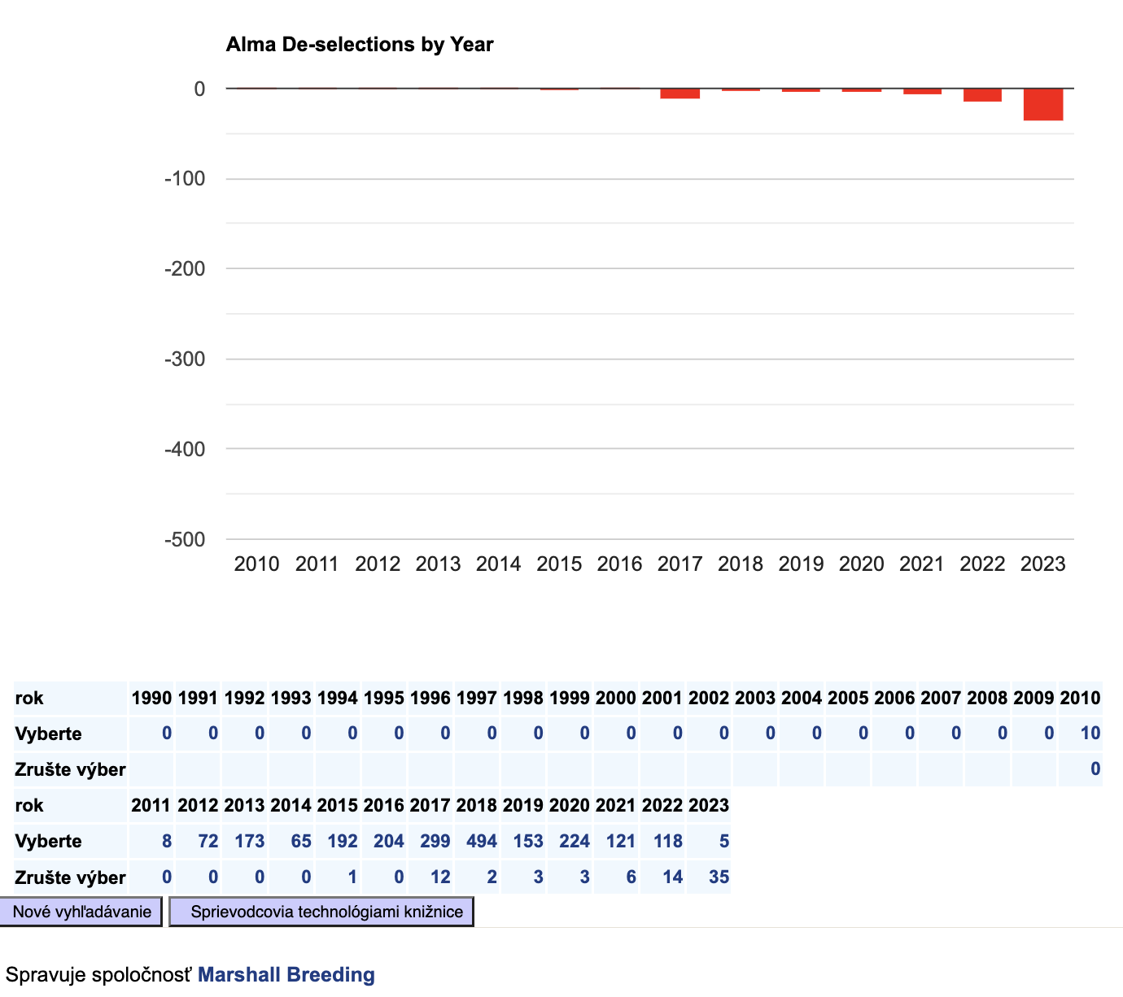
Notes:
Nové inštalácie ALMA a odchody z ALMA (2010-2023)

Slide 45
EBSCO a FOLIO
Amazon Web Services (AWS) CLOUD
Alternatíva – platforma AZURE
  Väčšina produktov EBSCO primárne využíva AWS na ukladanie dát a poskytovanie softvéru
  FOLIO Hosting Services umožňuje zákazníkom vybrať si možnosti hostingu v iných regiónoch
Alternatívy pre FOLIO KIS5G Slovensko
  EBSCO host (licencie: https://www.ebsco.com/license-agreement )
  Vládny cloud (https://mirri.gov.sk/sekcie/informatizacia/egovernment/vladny-cloud/ )
  EBSCO FOLIO - Open source softvér je pre knižnice úplne zadarmo. Jediné náklady sú platy personálu a za hosťovanie
Notes:
Amazon Web Services ponúka širokú škálu globálnych cloudových produktov vrátane výpočtových, úložných, databázových, analytických, sieťových, mobilných, vývojárskych nástrojov, nástrojov na správu, internetu vecí, zabezpečenia a podnikových aplikácií: na vyžiadanie, dostupné v priebehu niekoľkých sekúnd, s platením. -as-you-go price
FOLIO: EBSCO poskytuje implementačné a hostingové služby pre softvér s otvoreným zdrojovým kódom FOLIO, platformu knižničných služieb novej generácie, a zároveň aktívne prispieva k jeho ďalšiemu rozvoju.
Základy AWS: https://www.simplilearn.com/tutorials/aws-tutorial
FOLIO (skratka pre Future Of Libraries Is Open)
Chauhan, Satbir & K., Kandhasamy & N., Sakthivel. (2023). FOLIO: The Future of Library is Open. SRELS Journal of Information Management. 150-156. 10.17821/srels/2023/v60i3/171035.
https://www.researchgate.net/publication/372146429_FOLIO_The_Future_of_Library_is_Open
„Riziká pre FOLIO: Hlavné obmedzenia FOLIO v jeho súčasnej podobe sú (ako bolo pozorované) –
2. Zapojenie komerčných predajcov by mohlo v budúcnosti narušiť status FOLIO ako open source;
3. Implementácia FOLIO na produkčnej úrovni je pomerne náročná a vyžaduje si dobré technické pochopenie;
4. Mnoho knižníc nemusí byť schopných splniť minimálne požiadavky na implementáciu FOLIO;
Základný hardvér: Vysoké požiadavky na zdroje (jeden server s kontajnermi)
• Minimálne 24 GB RAM (40 GB RAM je odporúčané)
• 350 GB SSD
• 8-jadrový procesor
5. Neponúka veľa priestoru na lokalizáciu; tiež je malá podpora regionálnych jazykov resp. miestne variácie.
Záver: Z hľadiska pracovnej sily, finančných zdrojov a strojov/materiálne zdroje, open-source softvér poskytuje to najlepšie riešenie pre knižnice, ktoré čelia rozpočtovým obmedzeniam. Knižnice zvyčajne používajú odlišný softvér pre rôzne služby. Pre úložiská možnosti zahŕňajú DSpace a Eprints; pre Systémy riadenia knižníc (LMS), existujú možnosti ako Koha a Libsys; a pre vyhľadávacie služby, knižnice
môže využívať EDS alebo VuFind.
Ako sa knižnice rozširujú a ponúkajú viac služieb, počet softvérových produktov, ktoré potrebujú sa môže tiež zvýšiť. Pri zachovaní veľkého počtu softvérových aplikácií ich zvládanie môže byť náročné a vyžaduje odbornosť. Tu nastupujú platformy knižničných služieb (LSP) ako FOLIO. FOLIO ponúka flexibilitu, vlastnosti, funkčnosť a udržateľnosť, ktoré prispievajú k tomu, že "budúcnosť knižníc bude otvorená".
Zatiaľ čo súčasný Integrovaný Knižničný systém (ILS) sa pokúša pridať viacero modulov ako Electronic Resource Management (ERM) a tak riešiť situáciu, v prostredí v reálnom čase, môže bojovať udržiavať rovnakú infraštruktúru a architektúru ako FOLIO. V súčasnosti FOLIO nezahŕňa online Public Access Catalog (OPAC), ale tento problém bude vyriešený začlenením otvoreného zdroja Searchwork OPAC vyvinutý Stanfordskou univerzitou. Okrem toho prichádza na rad aplikácia umelej inteligencie v knižnici pričom sa o téme teraz diskutuje v komunite FOLIO aj v iných vznikajúcich LSP, čo naznačuje potenciál FOLIO stať sa primárnym softvérom pre všetky typy knižníc hlavne vďaka rastúcej dôvere v komunite knižníc.

Slide 46
Notes:
Koncept FOLIO ( https://wiki.folio.org/pages/viewpage.action?pageId=14461387)
V schéme sa nachádza 5 blokov:
Centrálne služby (zelený) – workflow WFL, prístupnosť ACC, autentifikácia CCQ, katalogizácia CAT, MVS ILL, bibliografia BIM, namespace NSL + žltý Gate system GTE, služby SMG, administrácia CAD, configurácia katal CCM, používatelia USM, výpožičky CIR, zákazníci CLC, financie PAY, discovery DRY, admin používateľov UAD, samoobsluha používateľov USS
Knižnice (červený) – akvizícia AQU, periodiká PER, Holdingy WHM, admin holdingov prírastkov PRG, admin knižnice LMA, el. zdroje ESM, štatistiky STA
Používatelia (modrý) – služby: CIR, CLC, PAY, DRY, UAD, USS
Úložisko služby (hnedý) slúži pre centrálne služby – vstupy do úložiska: digitalizácia DIG, webharvesting HAR, catalogizácia CAT; dočasné úložisko el doc EDC, dlhodobá ochrana LTP, úložisko 1+2, úložiská SSI
Technické služby (sivý) – slúži pre centrálne služby – interfejs UIX, export/import EIL, metadáta konverzia nahrávanie/sťahovanie MDC, HelpDesk HDS.

Slide 47
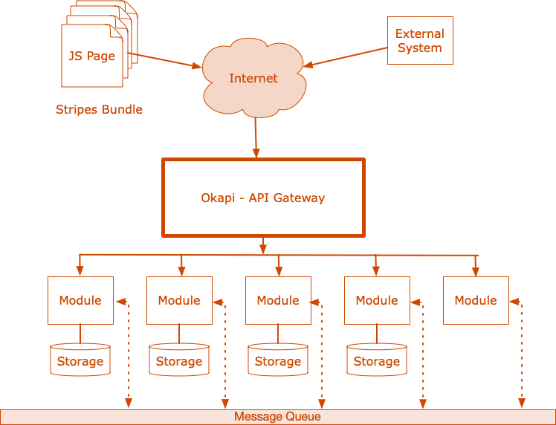
Architektúra FOLIO
Notes:
Architektúra FOLIO
Modulárna, moderná architektúra postavená pre cloud
Kľúčovým architektonickým prvkom FOLIO je brána API Okapi. Špecifikácia základných webových služieb Okapi je v súčasnej podobe zachytená v RAML (RESTful API Modeling Language).
Okapi: brána na správu a prevádzku mikroslužieb. https://github.com/folio-org/okapi/blob/master/doc/guide.md
Stripes je sada nástrojov na vytváranie jednostránkových webových aplikácií, v ktorých je možné spustiť moduly používateľského rozhrania FOLIO. Okrem toho, že je domovom rámca Stripes, toto úložisko slúži ako centrum pre zdieľanú dokumentáciu Stripes. https://github.com/folio-org/stripes/blob/master/README.md
Všetky požiadavky API sú smerované cez Okapi do backendových modulov.
Moduly v ekosystéme Okapi sú definované skôr z hľadiska ich správania (alebo inými slovami zmluvy o rozhraní ) než ich obsahu, čo znamená, že neexistuje presná definícia modulu ako balíka alebo archívu, napr. so základnou štruktúrou súborov štandardizovanou.
Tieto detaily sú ponechané na implementáciu konkrétneho modulu (moduly na strane servera Okapi môžu využívať akýkoľvek technologický zásobník). Niekedy moduly implementujú trvalé ukladanie, ale to nie je požiadavka modulu.
Používateľské rozhranie je vytvorené pomocou rámca Stripes. Chceme, aby moduly používateľského rozhrania tvorili integrovaný a konzistentný celok, a pomocou Stripes ako jediného nástroja na strane klienta – ten úplne beží v prehliadači používateľa a využíva priamo služby FOLIO, a tak je vo FOLIO dosiahnutá požadovaná konzistenciu.
Asi to nebude jediné rozhranie pre webové služby, ktoré tvoria FOLIO. Externé systémy budú tiež pôsobiť ako klienti služieb FOLIO a môžu sa zamerať priamo na Okapi, alebo sa môžu zamerať na „okrajový modul“, ktorý môže vykonávať úlohu, ako je konverzia protokolu (napr. Z39.50 na HTTPS).
Práca modulov môže závisieť od aktivity prebiehajúcej inde v systéme. V týchto prípadoch sa pre moduly používa front správ na publikovanie alebo predplatenie tokov správ na koordináciu tejto práce. Tento prístup umožňuje FOLIO zachovať si svoju modularitu.

Slide 48
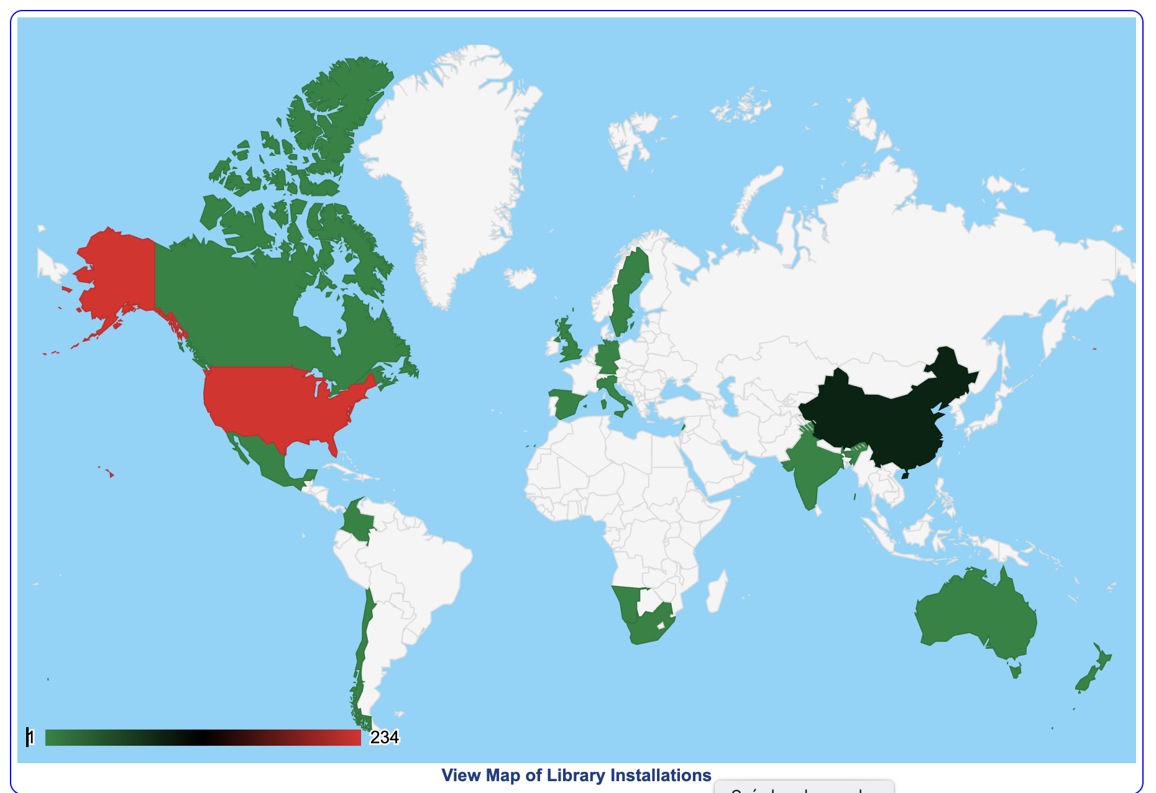
Rozšírenie FOLIO 2021

Slide 49
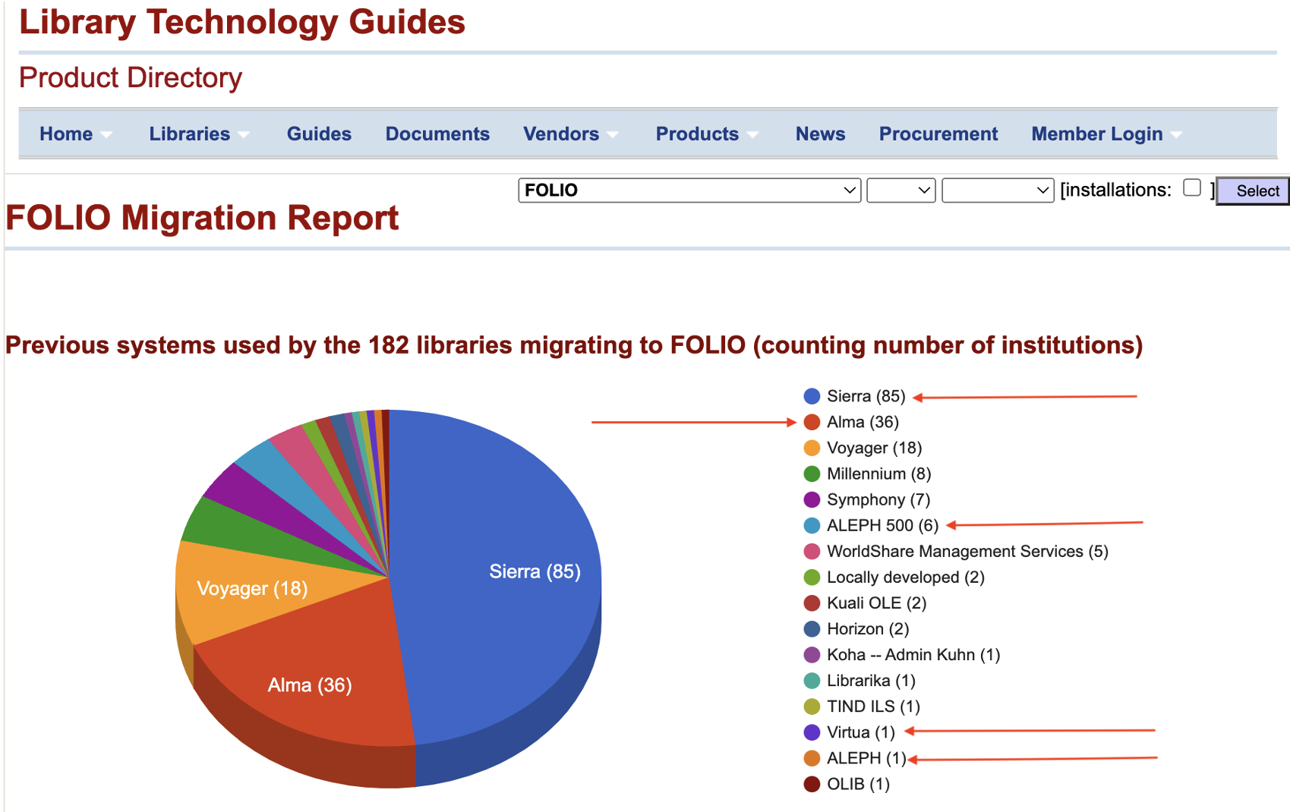

Slide 50
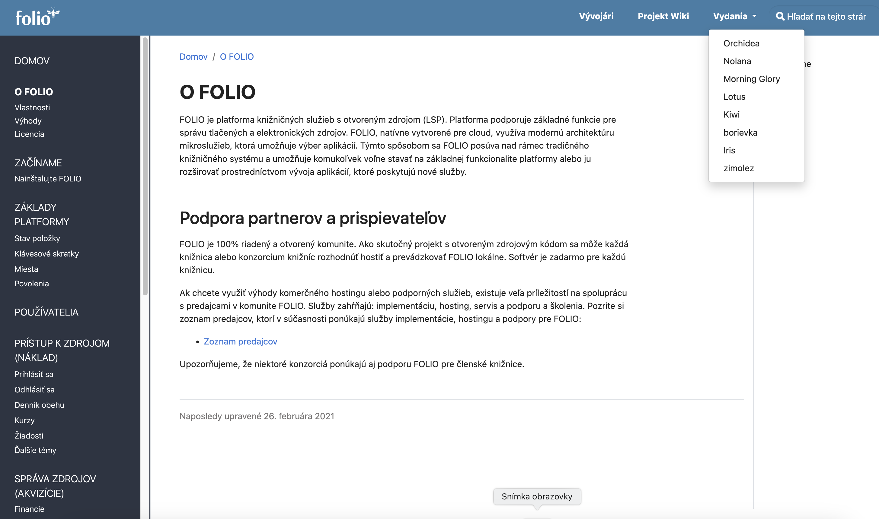

Slide 51
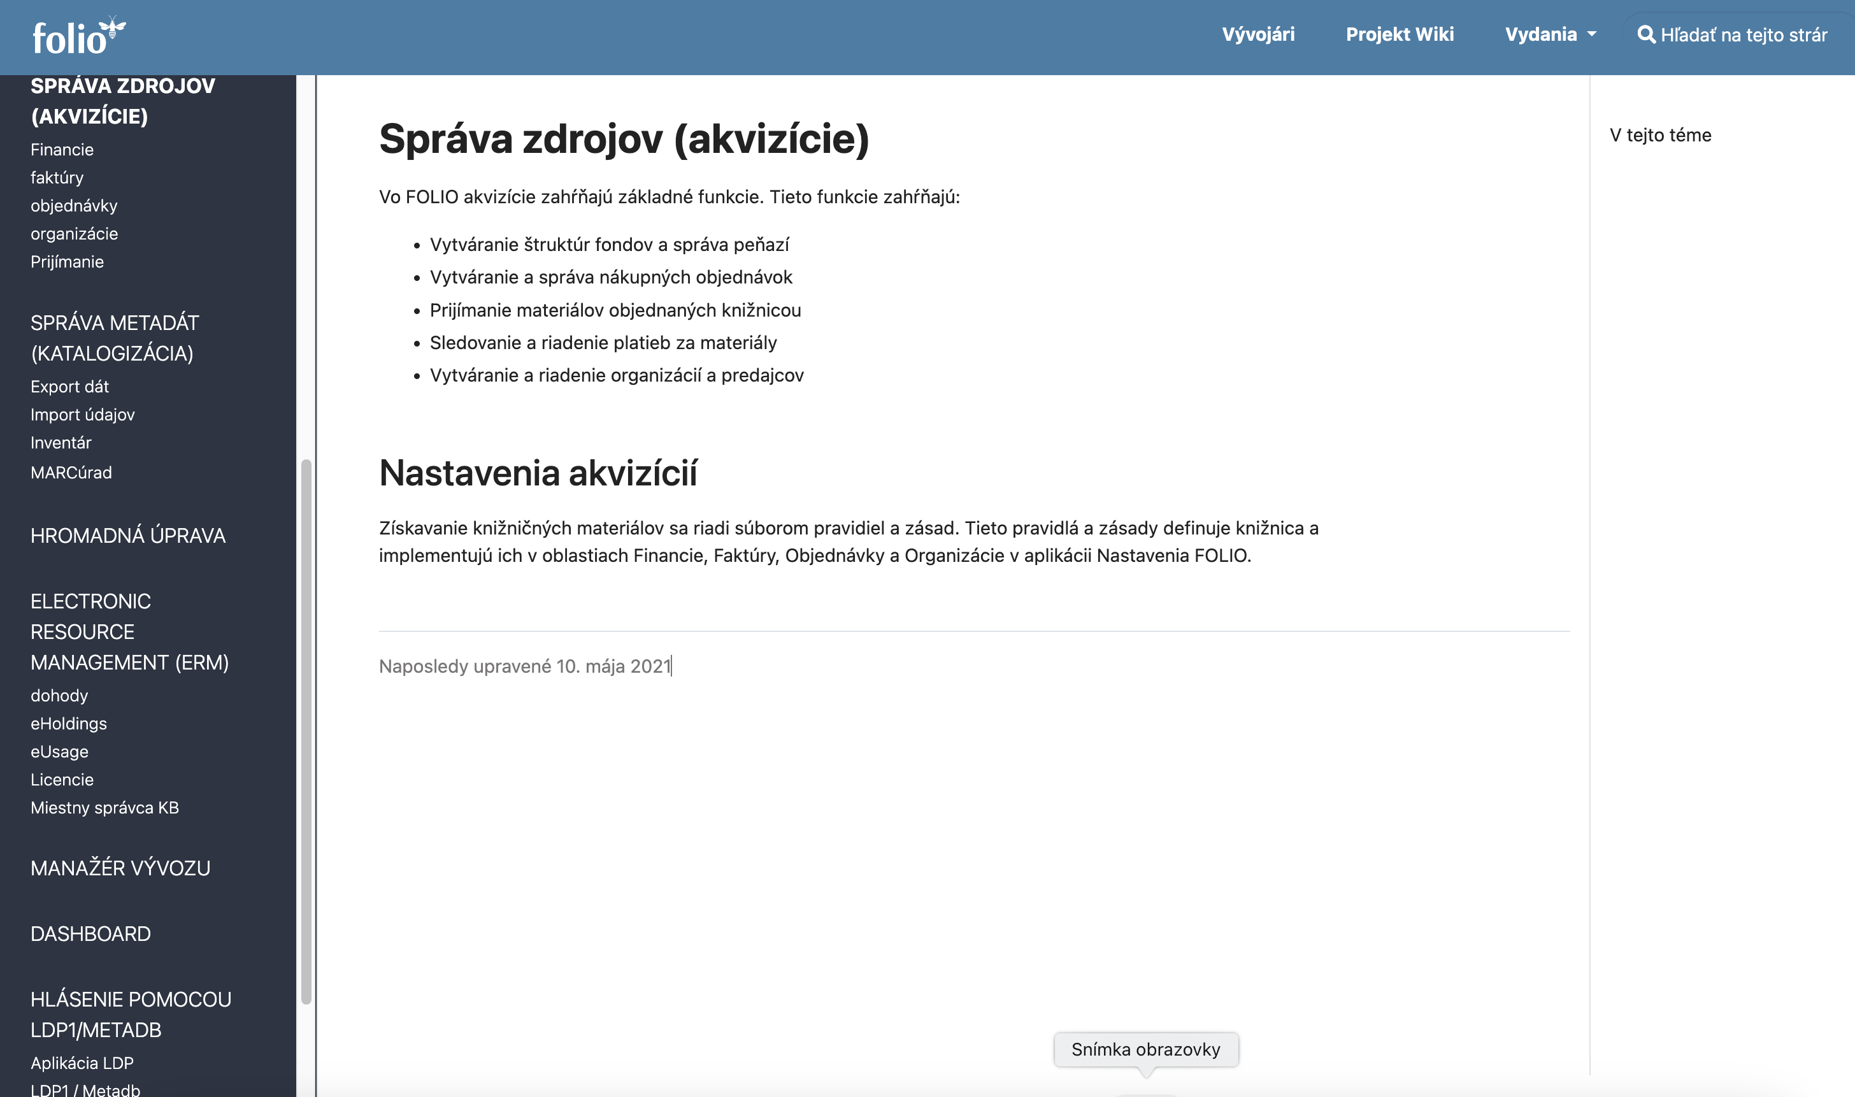

Slide 52
RERO+
Prakticky funguje v 60 knižniciach – južné Švajčiarsko - nadácia
LSP RERO+ prešiel z formátu MARC21 na formát JSON.
Ukážka obsahuje ekvivalenty Bibframe, JSON, MARC21 ako aj povinnosť a voliteľnosť dát.
Inovatívna katalogizácia - založené na Bibframe 2.0
Medzi prvým rešpektuje pravidlá a postupy katalogizácie (na základe RDA
Tieto pravidlá môžu byť odlišné v iných sieťach/inštanciách využívajúcich RERO ILS
Dobrá dokumentácia
DEMO
Notes:
Osobná preferencia: RERO+. Platforma je zaujímavá z hľadiska trendových profesionálnych knihovníckych inovácií

Slide 53
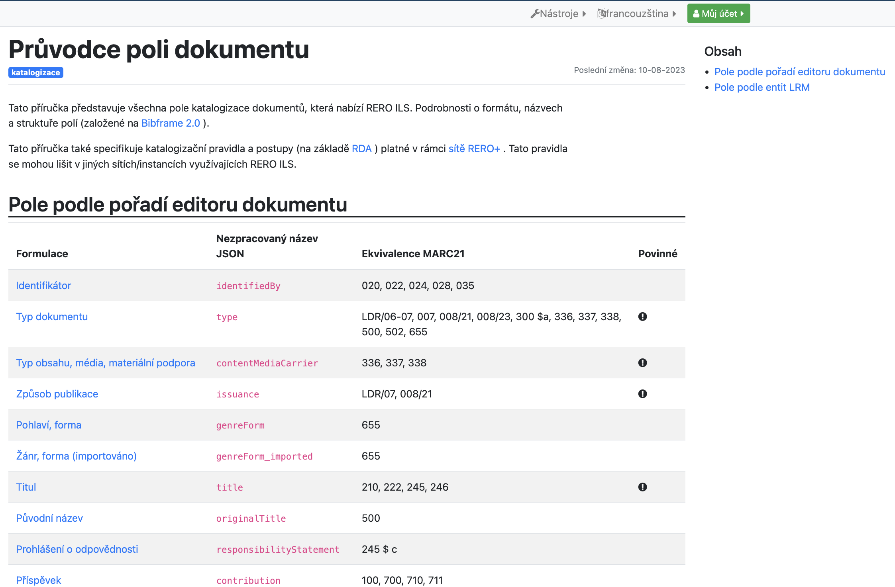
Notes:
LSP RERO+ prešiel z formátu MARC21 na formát JSON.
Ukážka obsahuje ekvivalenty Bibframe, JSON, MARC21 ako aj povinnosť a voliteľnosť dát.
Posledná aktualizácia: 10.08.2023
Táto príručka predstavuje všetky polia katalogizácie dokumentov, ktoré ponúka RERO ILS. Podrobnosti o formáte, názvoch a štruktúre polí (založené na Bibframe 2.0 ).
Táto príručka tiež špecifikuje pravidlá a postupy katalogizácie (na základe RDA ) platné v rámci siete RERO+ . Tieto pravidlá môžu byť odlišné v iných sieťach/inštanciách využívajúcich RERO ILS.

Slide 54
  Polia podľa entít LRM (FRBR)
Povinné políčka
Entita WORK (DIELO; DÍLO)
Klasifikácia
Obsah
Obsah v (hostiteľský dokument)
Príspevok
ATD
Entita EXPRESSION (Vyjadrenie, Vyjádření)
Farebný obsah
Ilustratívny obsah
Ďalší obsah
ATD
Entita MANIFESTATION (VYKONANIE, PROVEDENÍ)
URL adresa
Iné vydanie
Podmienky používania a prístupu
dátum autorských práv
Rozmery
Bibliografický formát
Identifikátor
ATD
Notes:
LSP RERO+ je postavený na FRBR a LRM
Povinné políčka
Entita WORK (DIELO; DÍLO)
Klasifikácia
Obsah
Obsah v (hostiteľský dokument)
Príspevok
Chronologické pokrytie obsahu
Informácie o diplomovej alebo dizertačnej práci
Jazyk reprezentatívneho vyjadrovania (pôvodný jazyk)
Periodicita
prístupový bod funguje
Predchádza
Nasledovaný
Predmet
Predmet (importované)
Extra príplatok
Doplnok
Pôvodný názov
Typ dokumentu
Entita EXPRESSION (Vyjadrenie, Vyjádření)
Farebný obsah
Ilustratívny obsah
Ďalší obsah
Mapové údaje
Trvanie
Rebrík
pohlavie, forma
Pohlavie, formulár (importované)
Jazyk
Cieľové publikum
Zhrnutie
Entita MANIFESTATION (VYKONANIE, PROVEDENÍ)
URL adresa
Iné vydanie
Podmienky používania a prístupu
dátum autorských práv
Rozmery
Bibliografický formát
Identifikátor
Materiálny význam
Súvisiace s
Upozornenie na vydanie
Výpis zbierky
Vyhlásenie o zodpovednosti
Spôsob akvizície
Spôsob publikovania
Spôsob výroby
Poznámka
Poznámka k vyhláseniu o zodpovednosti
Poradové číslovanie
Výroba, publikácia, distribúcia, distribúcia, výroba
Publikované s
Publikované aj ako
Reprodukcia
Reprodukované ako
Názov
Typ obsahu, média, materiálna podpora

Slide 55
Kapitola 3. Ako to chceme dosiahnuť?
Návrh zamerania národného projektu

Slide 56
Návrh
Stratégia – overiť dve platformy LSP
FOLIO – ako podstatná inovácia svetového významu
RERO+ - ako zaujímavá alternatíva pre jednu knižnicu alebo konzorcium
Organizačný aspekt
Vytvoriť jadro expertov komunity FOLIO v niektorej inštitúcii
Spracovať stratégiu, projekt implementácie
Predložiť stratégiu štátneho informačného systému KIS5G na rokovanie vlády SR

Slide 57
Možnosti realizácie – príklad možnosti
Vyhlásená výzva 29.9.2023
EFRR - Európsky fond regionálneho rozvoja (2021-2027)VÝZVA
PSK-MIRRI-604-2023-DV-EFRR - Zvýšenie dostupnosti systémov verejnej správy (https://www.itms2014.sk/vyzva )
13 750 000,00 €
CIEĽ: zvýšiť dostupnosť informačných systémov verejnej správy.
prioritne o použitie služieb verejnej alebo privátnej časti vládneho cloudu

Slide 58
Aktivita KIS5G
Budovanie aplikačnej a technologickej architektúry KIS5G na princípoch cloud native a cloud ready postavenej na bezpečnej sieti Govnet
Podpora rozširovania služieb vládneho cloudu, vrátane prevádzkových nákladov
Forma nadácie
Obstaranie technologického partnera
Získanie zamestnancov
Implementácia platformy FOLIO na báze zmlúv a dobrovolnosti

Slide 59
OPEN SOURCE potrebuje podporu!
Hlavnou nevýhodou open source býva podpora!
Ako odstrániť nevýhodu???
1.) Vybrať komerčnú alebo inú inštitucionálnu podporu - zamestnanci verejnej inštitúcie - systémový knihovník, koordinátor
2) Obstarať technologického partnera – správca systému, vývojár, programátor alebo 2-3 osoby

